Slide 1



勤学加油站高程场
2024年3月23日 第一期
主讲人：2151784 同济大学软件学院 王若兵
2250758 同济大学软件学院 林继申

Slide 2
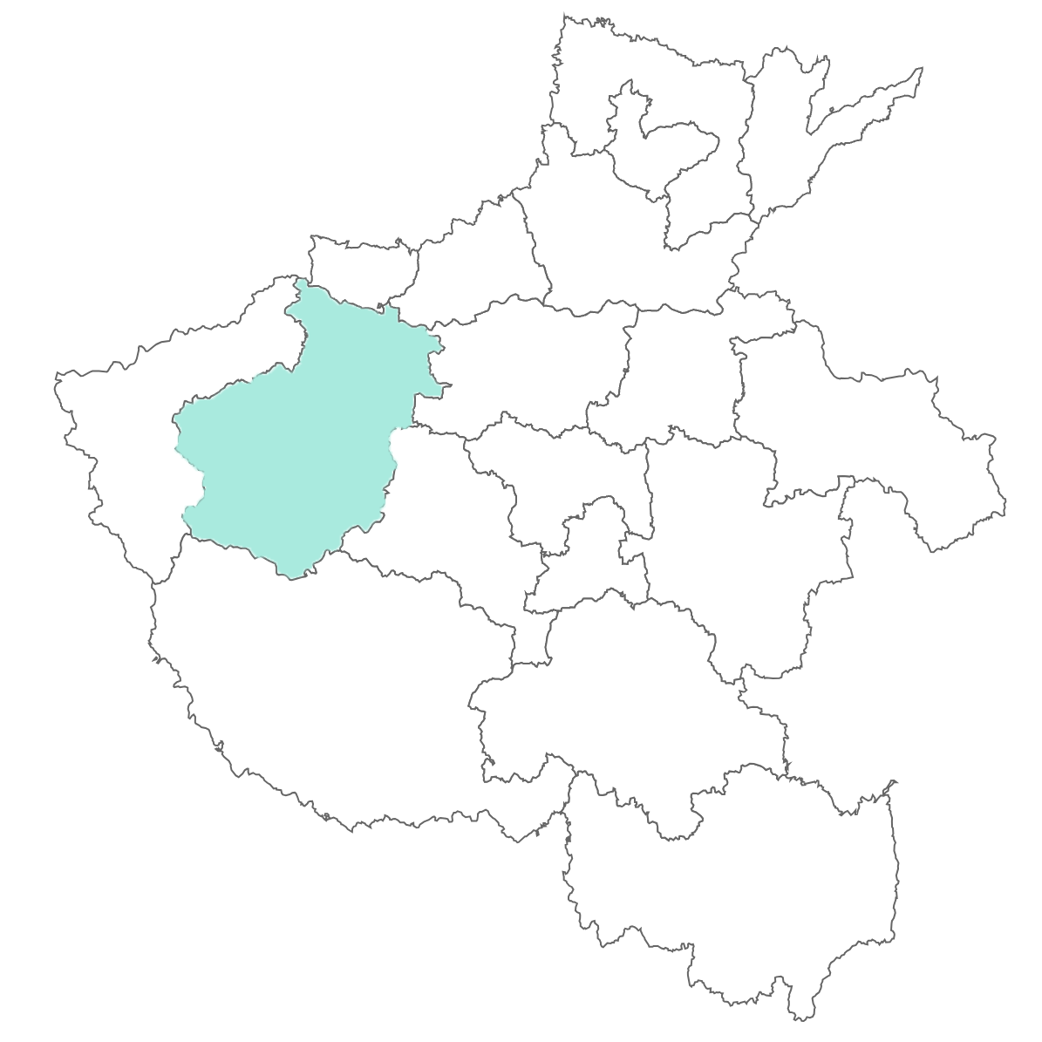


讲师介绍：王若兵
2021级济勤学堂19班心理委员、组织委员
同济大学软件学院华为技术俱乐部核心成员
同济大学2022-2023年度本科优秀学生奖学金三等奖
同济大学2022-2023年度社会活动奖学金
同济大学2023-2024年度社会活动奖学金
参与国家级大学生创新项目：数字人面部识别
2023同济大学嘉定社团联合中心媒体部成员
2022级济勤学堂7班“朋辈小导师”
洛阳

Slide 3
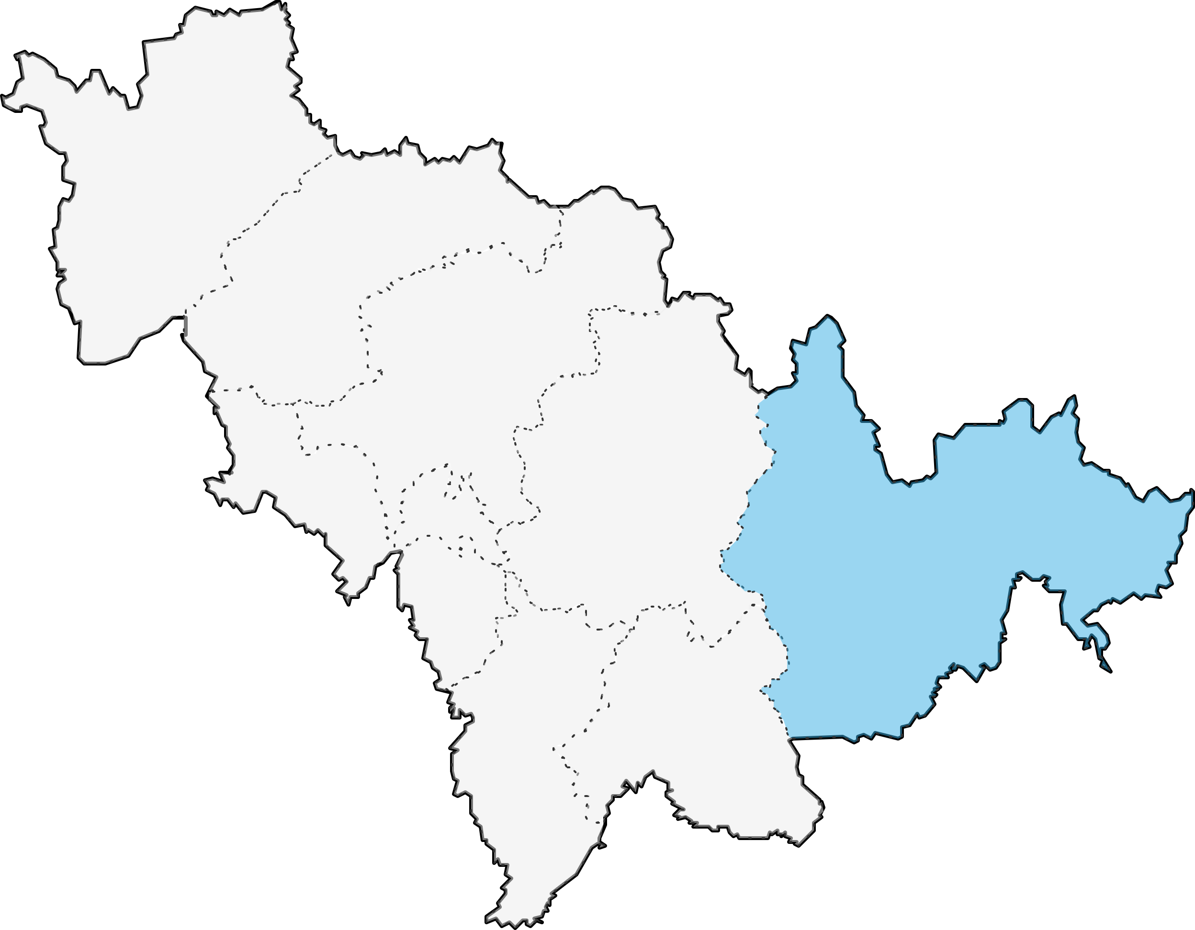

讲师介绍：林继申
2022级济勤学堂7班班长
2022级软件学院1班班长
同济大学2022级学生军政训练七营24连1排副排长
同济大学软件学院华为技术俱乐部核心成员
软件学院对标争先项目积极分子
同济大学2022-2023年度本科优秀学生奖学金一等奖
同济大学2022-2023年度社会活动奖学金
同济大学2022-2023年度唐仲英德育奖学金
同济大学2022-2023年度“优秀学生”称号
参与大学生创新项目：基于Ultralytics的口罩佩戴检测项目
主持大学生创新项目：三维图像传感器信号增强网络的轻量化方法项目
2022-2023年度同济大学新生院“优秀志愿者”称号
总志愿服务时长近200小时
同济大学学业发展与指导中心朋辈导师
同济大学嘉定校区学生成长中心朋辈导师
2023级济勤学堂13班“朋辈小导师”
延边朝鲜族自治州

Slide 4
补码的概念与计算（后续习题课精讲）
浮点数机内存储格式 IEEE754（后续习题课精讲）
常量与变量
C方式格式化输入输出与字符输入输出
栈与表达式计算
C++类型转换
cin与cout基本使用与C++格式化控制
C++代码风格与规范
CONTENTS

Slide 5
Part 01
补码的概念与计算
The Concept and Calculation of Two's Complement

Slide 6
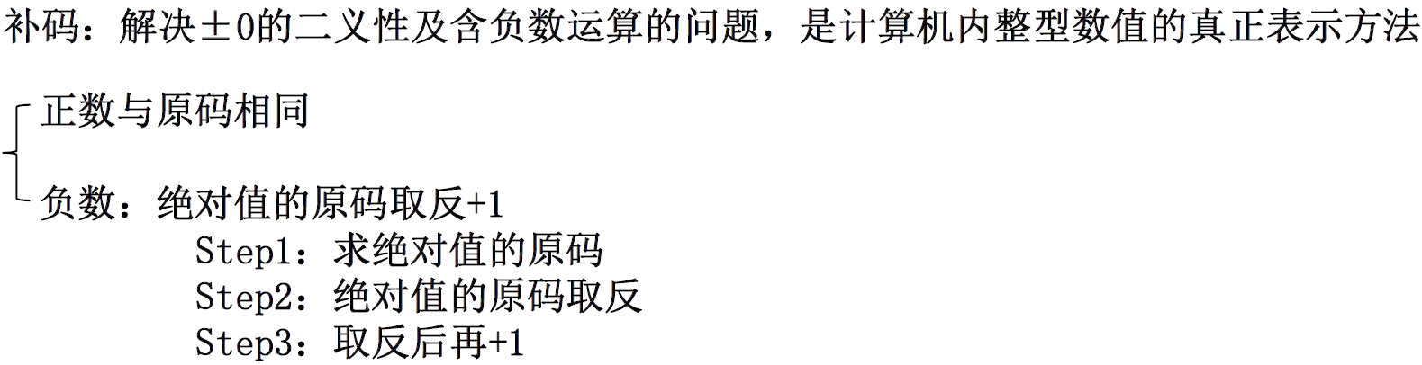
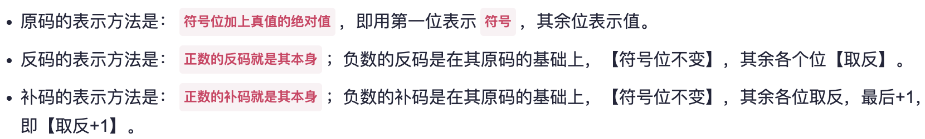
原码、反码、补码的概念

Slide 7
计算机为什么使用补码？
计算机是不能直接做减法运算的，因为普通电脑硬件中没有减法器，不需要额外的增加硬件电路制造难度，减法器无需存在。
硬件设计以简洁为目标，所以整数的运算最好只有加法，而且不用对符号位进行特殊处理。
使用二进制补码原理来消除带符号数和无符号数计算差异，以及整合减法运算器到加法运算器，从而简化CPU硬件设计的原理。

Slide 8
计算机为什么使用补码？
原码的缺点：无法将减法转换成加法运算
上面例子计算4-2，将4-2转换成4+(-2)并用原码计算，得出的结果错误，原码虽然很直观转换了10进制数，但是计算输出的原码值并不正确，所以计算机不能直接使用原码存储和计算。
反码的缺点：
0有两种编码，+0 (0000) 和 -0 (1111)，在判断0时，需要分别判断0000和1111。
反码减法的算法规则比较复杂，需要增加计算机内部逻辑组件额外判断溢位，会影响计算效率。

Slide 9
计算机为什么使用补码？
补码的优势：
补码是现代计算机使用的编码格式，解决了上面反码的两个缺点。
除此之外，还可以用 1000 0000 表示 -128，而 -128 没有原码和反码表示。
使用补码不仅仅修复了0的符号以及存在两个编码的问题，而且还能够多表示一个最低数，这就是为什么8位二进制使用原码或反码表示的范围为[-127, +127]，而使用补码表示的范围为[-128, 127]的原因。

Slide 10
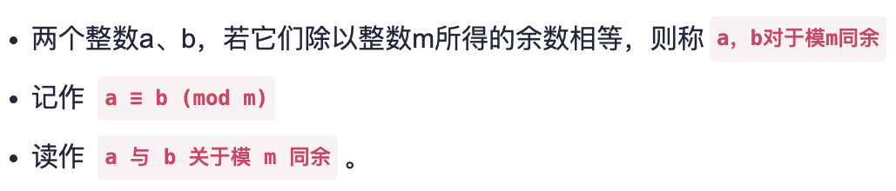
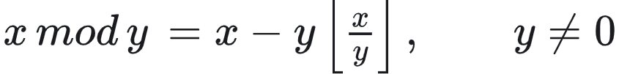
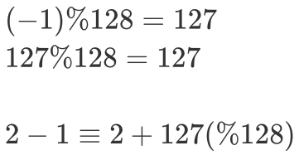
补码的数学奥秘
同余
负数取模
假设对128取模，-1和127关于128的取模相同，为127。而超出128的存储又会被丢弃。所以对于-1的运算可以转换为+127。（如右式所示）

Slide 11
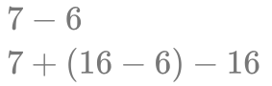
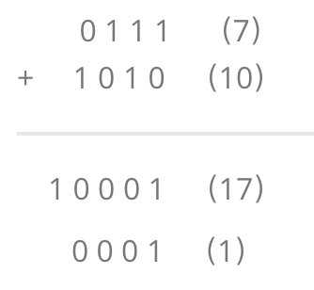
补码的数学奥秘
示例：4位寄存器 (2⁴=16)
以上两个式子是完全等价的，在我们看来比较繁琐的第二个式子却正是CPU内部整数计算单元所采用的方法。
由于一些特殊原因，CPU只需要计算第一个加法，其余两个减法分别由编译器、人或寄存器自动截断完成了。
经过前面的叙述，我们知道了16-6就是-6在4位字长机器上的补码，这步计算一般是编译器完成的，将负数直接存储为补码形式，这里是1010。

Slide 12
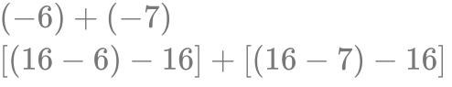
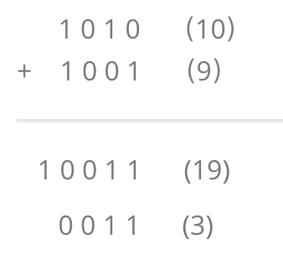
补码的数学奥秘
示例：负数相加
16-6和16-7部分已经由编译器完成，就是对应负数的补码。
需要减2个16，这里第5位已经自动溢出减了一个16，我们还要减一个16才能得到正确结果，可是寄存器中结果0011，光凭这个结果，我不知道这到底是最终值还是还需要减16，这可太糟糕了，产生这个问题的原因是如果使用全部4位寄存器存储值时，会产生带符号数二进制歧义问题。
还需要再进行溢出的判断。

Slide 13
补码的数学奥秘
在CPU看来，寄存器中的带符号数就是纯粹的二进制，相当于无符号数，如果两个数相加时，最高位产生了进位。寄存器内设置了CF的标志位来记录最高位是否发生了进位。同时结合次高位的进位情况判断是否溢出。
CF表示两个操作数进行二进制整数计算时最高位发生了进位，很显然可以用来判断无符号数是否溢出（仅在无符号时有用）。
OF是寄存器次高位是否向最高位发生进位的标志（进位1，否则为0）与CF位的XOR值（仅在有符号时有用）。
OF仅在有符号数运算时起作用。
如果因为溢出导致了实际结果为负，那么逻辑上真正的结果必定为正。
如果因为溢出导致了实际结果为正，那么逻辑上真正的结果必定为负。

Slide 14
补码的数学奥秘
回到最初的两个问题：
7+(-6)
次高位有进位，标记为C=1
最高位有进位，标记为C₁=1 C=C1，所以无溢出，结果即为：0001 (1)
(-6)+(-7)
次高位无进位，标记为C=0
最高位有进位，标记为C₁=1 C不等于C1，所以有溢出，结果即为：1011 (-3)

Slide 15
Part 02
浮点数机内存储格式 IEEE754
IEEE 754 Floating Point Storage Format

Slide 16
定点数
对于一个无符号二进制小数，例如101.111，如果我们要用2个字节即16位来存储它，我们可以约定用高8位存储小数点前的数字，用低8位存储小数点后的数字，这样的话它在存储空间中就是这样的：0000 0101.1110 0000。
这种存储方式中小数点的位置是固定的，这称为定点数。这种存储方式的数值是有上限的。即：
11111111.11111111=2⁷+2⁶+2⁵+2⁴+2³+2²+2¹+2⁰+2⁻¹+2⁻²+2⁻³+2⁻⁴+2⁻⁵+2⁻⁶+2⁻⁷+2⁻⁸
如果我们要存储1111111111111111.这个数的话，用这个存储方式是无法存储的，但是实际上对于这个数来说16位的存储空间是够用的，就是说定点数存在空间浪费的缺点。

Slide 17
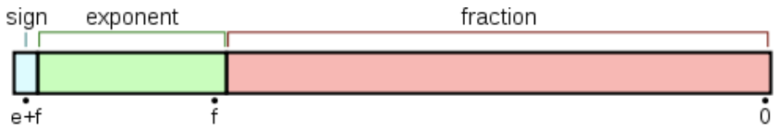
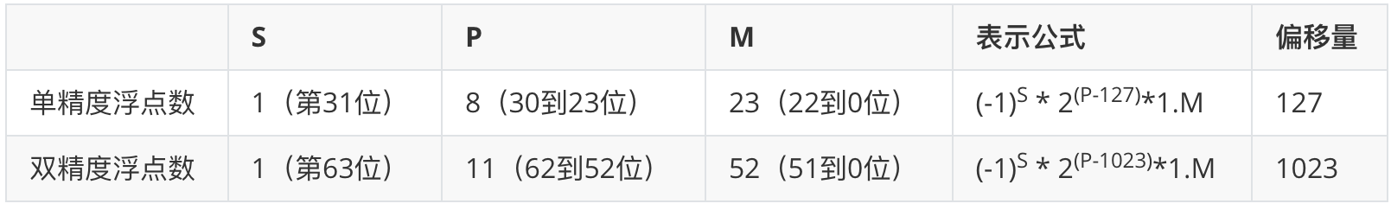
IEEE754 – 浮点数统一标准
一个浮点数（Floating Point Number）由三个基本成分构成：符号（Sign）、阶码（Exponent）、尾数（Mantissa）。

Slide 18
IEEE754
S是符号位，只有0和1，分别表示正负。
P是阶码，通常使用移码表示（移码和补码只有符号位相反，其余都一样）。阶码可以为正数，也可以为负数，为了处理负指数的情况，实际的指数值按要求需要加上一个偏差（Bias）值作为保存在指数域中的值，单精度数的偏差值为127，双精度数的偏差值为1023。
M为尾数，其中单精度数为23位长，双精度数为52位长。IEEE标准要求浮点数必须是规范的。这意味着尾数的小数点左侧必须为1，因此在保存尾数的时候，可以省略小数点前面这个1，从而腾出一个二进制位来保存更多的尾数。这样实 际上用23位长的尾数域表达了24位的尾数。

Slide 19
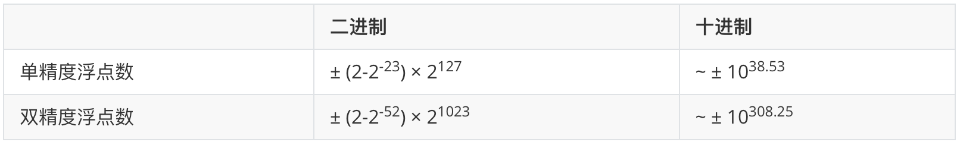
IEEE754
浮点数的表示有一定的范围，超出范围时会产生溢出（Flow），一般称大于绝对值最大的数据为上溢（Overflow），小于绝对值最小的数据为下溢（Underflow）。

Slide 20

§.基础知识题 - 浮点数机内存储格式
例：float型数的机内表示
例1：100.25
下面是float机内存储手工转十进制的的方法：
(1) 得到的32bit的机内表示是：__0100 0010 1100 1000 1000 0000 0000 0000_ (42 C8 80 00)
(2) 其中：符号位是____0____
指数是__1000 0101__(填32bit中的原始形式)
指数转换为十进制形式是___133___(32bit中的原始形式按二进制原码形式转换)
指数表示的十进制形式是____6____(32bit中的原始形式按IEEE754的规则转换)
1000 0101
- 0111 1111
= 0000 0110 (0x06 = 6)
尾数是___100 1000 1000 0000 0000 0000___(填32bit中的原始形式)
尾数转换为十进制小数形式是_ 0.56640625__(32bit中的原始形式按二进制原码形式转换)
尾数表示的十进制小数形式是__1.56640625_ (加整数部分的1后)
100 1000 1000 0000 0000 0000 = 2⁰ + 2⁻¹ + 2⁻⁴ + 2⁻⁸
= 0.5 + 0.0625 + 0.00390625 = 0.56640625 => 加1 => 1.56640625
1.56640625 x 2⁶ = 100.25 (此处未体现出误差)
下面是十进制手动转float机内存储的方法：
100 = 0110 0100 (整数部分转二进制为7位，最前面的0只是为了8位对齐)
0.25 = 01 (小数部分转二进制为2位)
100.25 = 0110 0100.01 = 1.1001 0001 x 2⁶ (确保整数部分为1，移6位)
符 号 位：0
阶 码：6 + 127 = 133 = 1000 0101
尾数 (舍1)：1001 0001 => 1001 0001 0000 0000 0000 000 (补齐23位，后面补14个蓝色的0)
100 1000 1000 0000 0000 0000 (从低位开始四位一组，共23位)

Slide 21
规格化浮点数
E所有位既不全为0也不全为1
在这种情况中，阶码被解释为以偏置形式表示的有符号整数，这时E的值表示为E=e-Bias，其中e为E所占位所表示的无符号整数，Bias=2^{E所占位数}-1。
举个单精度浮点数的例子：假设当前E为00001010，那么：
E = (00001010所对应的无符号整数) - (2⁸ - 1) = 10 - 127 = -117。
这种情况中M用来表示小数，其二进制表示为1.f₋₁f₋₂f₋₃……f_{n}。举个单精度的例子，假设当前M为01100000000000000000100，那么：
M = 1 + (2⁻² + 2⁻³ + 2⁻²¹)。

Slide 22
非规格化浮点数
E所有位都为0
在这种情况中，阶码值E=1-Bias, 而尾数M二进制表示为0.f₋₁f₋₂f₋₃……f_{n}，没有规格化值前面的1。
非规格化值有两个用途：
首先规格化值M始终>1，所以没法表示0，所以+0.0的浮点表示的位模式为全0：符号位0，阶码字段全为0（表明是一个非规格化值），尾数都是0就得到M=0.0。如果符号位为1，我们就得到了-0.0。
其次非规格值的另外一个用途是表示那些非常接近0.0的数。

Slide 23
浮点数特殊值
E所有位都为1，又分为两种情况
无穷大：M所有位全为0。
当符号位为0是就是正无穷
当符号位为1时就表示负无穷
当我们把两个特别大的数相乘或者除0的时候无穷能表示溢出的结果。
NaN（Not a Number）：M不全为0，如果一些运算的结果不能是实数或者无穷，比如对-1开平方根时就会返回NaN。

Slide 24
浮点数舍入
浮点数并不能表示所有的实数，只能近似的表示一些实数，为了尽量精确的表示这个实数就只能尽量增加二进制的位数，但是数据类型的位数是有限的。
以2.1举例：
小数点前的2转为2进制：10
小数点后的0.1转为2进制：0.00011001100110011…（后面0011循环）
2.1转为二进制就是：10.00011001100110011...
转为IEEE标准表达方式就是：1.00001100110011001100110011... × 2¹
即M=0.000011001100110011... + 1
但单精度浮点数位数只有23位，0000110011001100110011001100110011...
这样就面临一个问题：这一长串23位之后的数字怎么办？

Slide 25
浮点数舍入
以2.1举例：0000110011001100110011001100110011...
1. 直接舍去？
直接舍去后面的位意味着计算机中所有小数都小于等于它的实际值。
2. 直接进一？
直接进一意味着计算机中所有小数都大于等于它的实际值。
3. 四舍五入？
看起来不错，但是由于中间的5会进位，所以仍然会使计算中的小数整体偏大。
在进行一些大量数据的统计时，这三种方式都会累计一个相当大的误差。

Slide 26
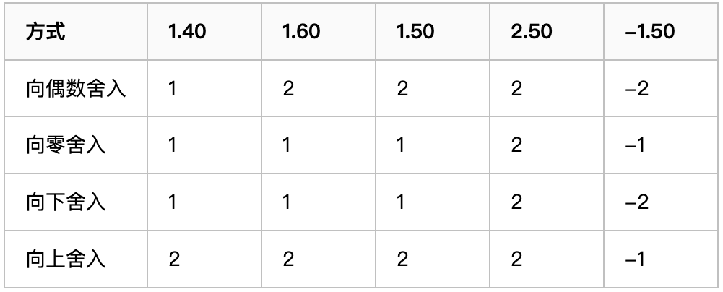
浮点数舍入
为了统一浮点数舍入并且尽量减少误差对程序造成的影响，IEEE规定了以下四种舍入方法：（保留小数点后0位）

Slide 27
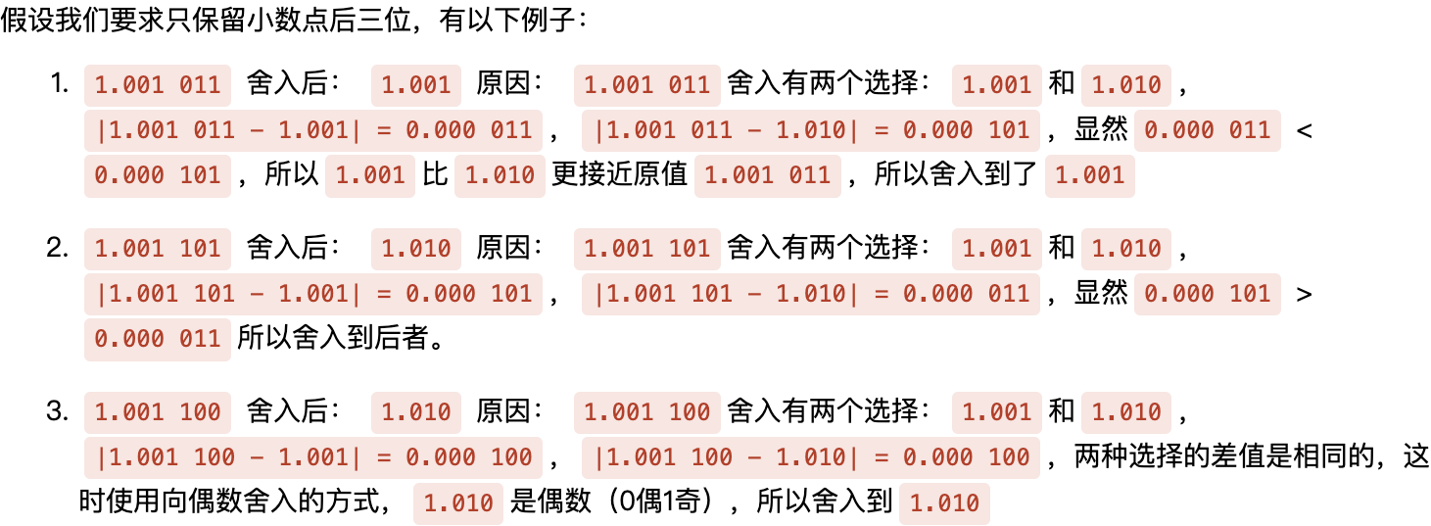
浮点数舍入

Slide 28
浮点数舍入
根据上面的例子我们总结出以下规律：
用RR...RDD...D来表示一个二进制小数，R表示保留位，D表示舍去位，那么有以下规则：
DD...D < 10...0 直接舍去；
DD...D > 10...0 向上舍入；
DD...D = 10...0 向偶数舍入：
RR...R = XX...0，直接舍去；
RR...R = XX...1，向上舍入。

Slide 29
尾数隐藏位（与有效数字位数有关）
尾数隐藏位是指在浮点数中，除了常规的尾数位之外，还有一个额外的位，这个位通常为1，不会存储在数据中。
这个隐藏位的存在不会影响指数位的存储范围，因为可存储的范围不会因为隐藏位的存在而改变。
但是，通过使用这个隐藏位，可以将一个有效位隐藏，从而空出多一位来存储后边的一位精度。

Slide 30
float型的有效数字位数问题
尾数决定有效数字位数：符号位控制的是正负，指数位控制小数点位置。
float尾数有23位，加上1位隐藏位，即其能精确记录2²³*2=16777216种不同的状态，即float型数据最多只能存储16777216种十进制状态。
16777216是8位数，所以float型数据的精度最多是7位十进制有效数字(0~9999999)，共10000000种状态。
如果float型数据的精度是8位十进制(0~99999999)，则共100000000种状态，大于了float型数据能存储的状态上限16777216。
所以说float型数据的精度不能达到8位十进制有效数字，只有7位十进制有效数字。

Slide 31
float型的范围问题
float指数位为0000 0000（全为0）的时候，如前面所述，其为非规格化浮点数。
float指数位为1111 1111（全为1）的时候，如前面所述，其为浮点数特殊值。（根据尾数的情况又可以分为无穷和NaN）
float指数位为0000 0001 - 1111 1110的时候，用来表示其范围：转换为2进制为：1-254，减去偏移值127为：[-126，127]
而尾数表示则为：[1.00...00, 1.11...11]，即：[1,2)
float型数据的取值范围=±尾数×2^指数=±[1,2)×2^{[-126,127]}，可得：
[-3.4×10³⁸,-1.18×10⁻³⁸]∪[1.18×10⁻³⁸,3.4×10³⁸]

Slide 32
double型的有效数字位数问题
尾数决定有效数字位数：符号位控制的是正负，指数位控制小数点位置。
double尾数有53位，加上1位隐藏位，能精确记录2⁵²*2=9007199254740992种不同的状态，即double型数据最多只能存储9007199254740992种十进制状态。
9007199254740992是16位数，所以double型数据的精度最多是15位十进制有效数字(0~999999999999999)，共1000000000000000种状态。
如果double型数据的精度是16位十进制(0~9999999999999999)，则共10000000000000000种状态，大于了double型数据能存储的状态上限9007199254740992。
所以说double型数据的精度不能达到16位十进制有效数字，只有15位十进制有效数字。

Slide 33
double型的范围问题
double指数位为000 0000 0000（全为0）的时候，如前面所述，其为非规格化浮点数。
double指数位为111 1111 1111（全为1）的时候，如前面所述，其为浮点数特殊值。（根据尾数的情况又可以分为无穷和NaN）
double指数位为000 0000 0001 - 111 1111 1110的时候，用来表示其范围：转换为2进制为：1-2046，减去偏移值1023为：[-1022，1023]
而尾数表示则为：[1.00...00, 1.11...11]，即：[1,2)
float型数据的取值范围=±尾数×2^指数=±[1,2)×2^{[-1022,1023]}，可得：
[-1.7×10³⁰⁸,-5.0×10⁻³²⁴]∪[5.0×10⁻³²⁴,1.7×10³⁰⁸]

Slide 34
float型取6/7位的例子
float型数据的尾数部分是23bit，2^23=8388608，故float型数据能表示的最大数为8388608，而大于8388608的7位整数，如9999999，float型数据便不能表示，这就决定了float型数据的有效位数不能是7位，但是绝对能保证精度的有效位数是6位，所以说float型数据的有效位数是6~7位。不超过8388608的float型数据是精度保证的，大于8388608而小于9999999的float型数据则是精度不保证的。
所以要取大于8388608而小于9999999的数据，如9.222222。

Slide 35
double型取15/16位的例子
double型数据的尾数部分是52bit，2^52=4503599627370496，故double型数据能表示的最大数为4503599627370496，而大于4503599627370496的16位整数，如9999999999999999，double型数据便不能表示，这就决定了double型数据的有效位数不能是16位，但是绝对能保证精度的有效位数是15位，所以说double型数据的有效位数是15~16位。不超过4503599627370496的double型数据是精度保证的，大于4503599627370496而小于9999999999999999的double型数据则是精度不保证的。
所以要取大于4503599627370496而小于9999999999999999的数据，如9.222222222222222。

Slide 36
Part 03
常量与变量
Constants and Variables

Slide 37
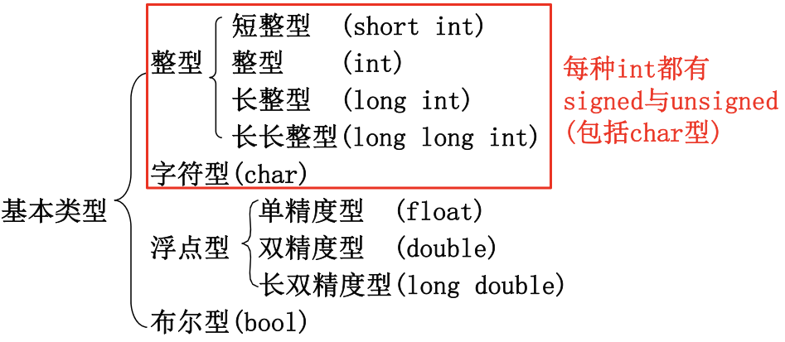
C++基本数据类型
For more information: https://zh.cppreference.com/w/cpp/language/types

Slide 38
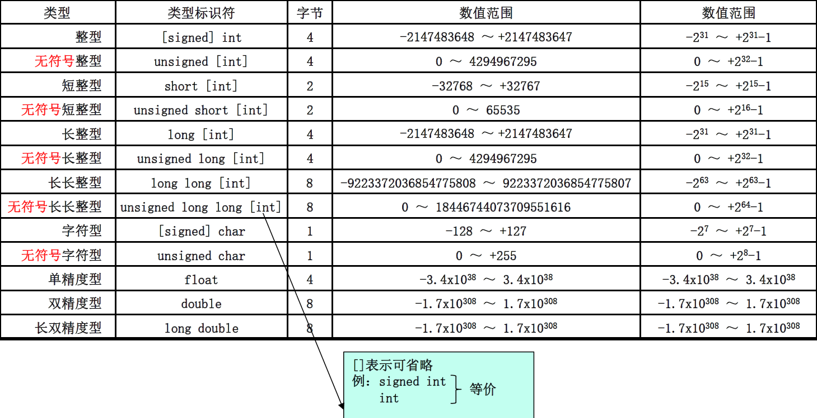
C++基本数据类型

Slide 39
常量概念
常量是指在程序运行过程中值不能改变的量。
字面常量（直接常量）：直接字面形式表示
符号常量：通过标识符表示
常量的分类：
数值常量
整型常量
浮点型常量
字符常量
字符串常量
符号常量

Slide 40
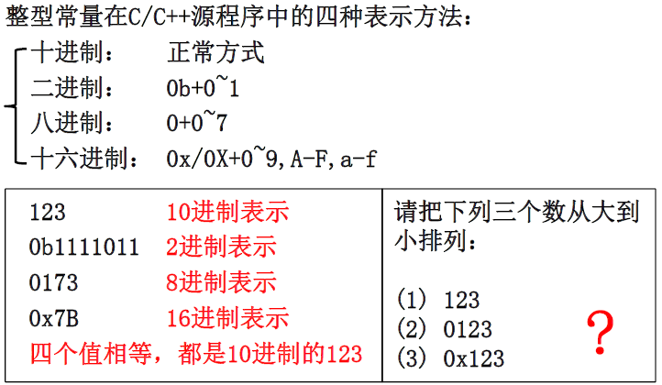
数值常量 – 整型常量
整型常量的进制
123
83
291

Slide 41
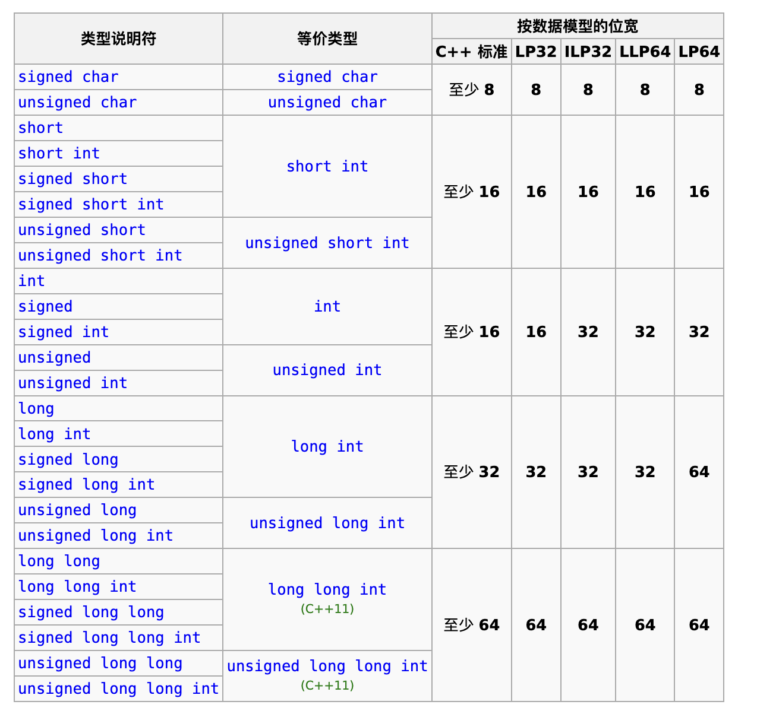
数值常量 – 整型常量
整型常量的类型
整型常量缺省是int型
long型通常加l(L)修饰
unsigned型通常加u(U)修饰
short型无特殊后缀

Slide 42
数值常量 – 浮点型常量
浮点型常量的进制
对于浮点型常量，C++只有十进制这一种进制，但可以表示为两种形式：
十进制数：带小数点的数字
指数形式：科学计数法，如1.23e-4表示1.23的-4次方
浮点型常量的类型
浮点型常量缺省为double型，可加f(F)修饰表达float类型

Slide 43
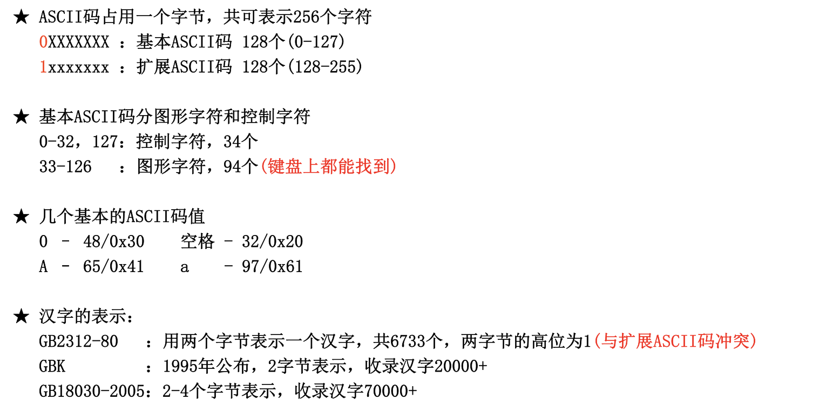
字符常量
ASCII码
For more information: https://zh.cppreference.com/w/cpp/language/ascii

Slide 44
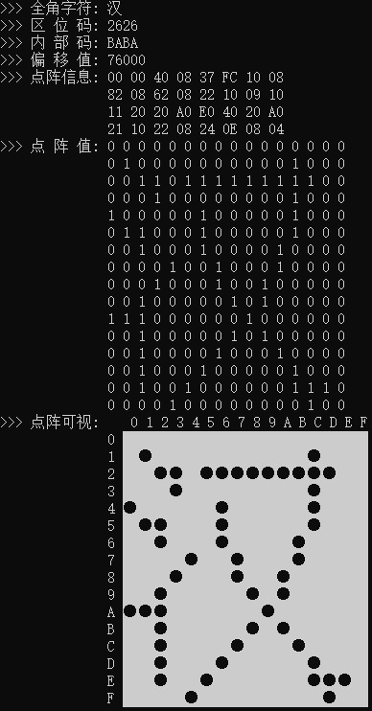
汉字编码（面向对象程序设计大作业）
GB2312编码：GB2312编码是第一个汉字编码国家标准，由中国国家标准总局1980年发布，1981年5月1日开始使用。GB2312编码共收录汉字6763个，其中一级汉字3755个，二级汉字3008个。同时，GB2312编码收录了包括拉丁字母、希腊字母、日文平假名及片假名字母、俄语西里尔字母在内的682个全角字符。自2017年3月23日起，该标准转化为推荐性标准：GB/T2312-1980，不再强制执行。
分区表示：GB2312编码对所收录字符进行了分区处理，共94个区，每区含有94个位，共8836个码位。这种表示方式也称为区位码。
01-09区收录除汉字外的682个字符。
10-15区为空白区，无收录字符。
16-55区收录3755个一级汉字，按拼音排序。
56-87区收录3008个二级汉字，按部首/笔画排序。
88-94区为空白区，无收录字符。
编码规则：GB2312规定对收录的每个字符采用两个字节表示，第一个字节为“高字节”，对应94个区；第二个字节为“低字节”，对应94个位。区位码范围为0101-9494。区号和位号分别加上0xA0就是GB2312编码。
编码范围：A1A1-FEFE，其中汉字的编码范围为B0A1-F7FE，第一字节编码范围为0xB0-0xF7（对应区号16-87），第二字节编码范围为0xA1-0xFE（对应位号01-94）。
BIG5编码：台湾地区繁体中文标准字符集，采用双字节编码，共收录13053个中文字，1984年实施。
GBK编码：1995年12月发布的汉字编码国家标准，是对GB2312编码的扩充，对汉字采用双字节编码。GBK字符集共收录21003个汉字，包含国家标准GB13000-1中的全部中日韩汉字，和BIG5编码中的所有汉字。
GB18030编码：2000年3月17日发布的汉字编码国家标准，是对GBK编码的扩充，覆盖中文、日文、朝鲜语和中国少数民族文字，其中收录27484个汉字。GB18030字符集采用单字节、双字节和四字节三种方式对字符编码。兼容GBK和GB2312字符集。2005年11月8日，发布了修订版本：GB18030-2005，共收录汉字七万余个。2022年7月19日，发布了第二次修订版本：GB18030-2022，收录汉字总数八万余个。
Unicode编码：国际标准字符集，它将世界各种语言的每个字符定义一个唯一的编码，以满足跨语言、跨平台的文本信息转换。Unicode采用四个字节为每个字符编码。
UTF-8和UTF-16编码：Unicode编码的转换格式，可变长编码，相对于Unicode更节省空间。UTF-16的字节序有大尾序（big-endian）和小尾序（little-endian）之别。

Slide 45
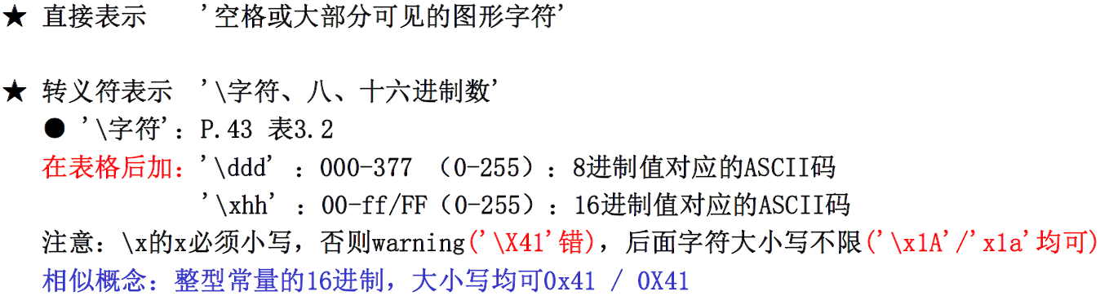
字符常量
普通字符常量与转义字符常量

Slide 46
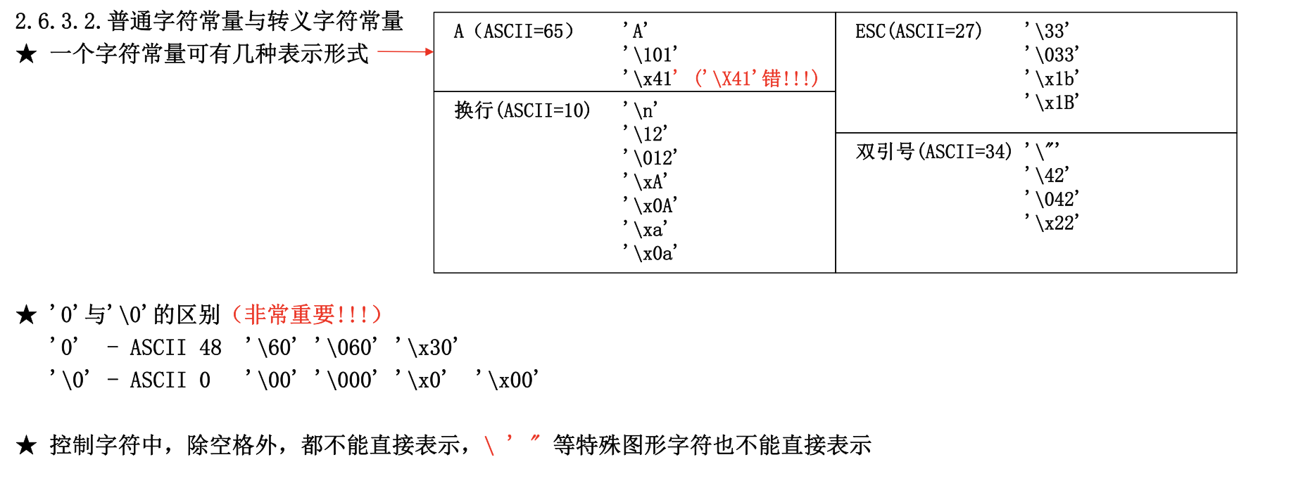
字符常量
普通字符常量与转义字符常量

Slide 47
字符常量
字符在内存中的存储
一个字符常量只能表示一个字符
一个字符在内存中占用一个字节
字节的值为该字符的ASCII码
一个汉字至少占2个字节，‘汉’是一个字符串常量而不是字符常量

Slide 48
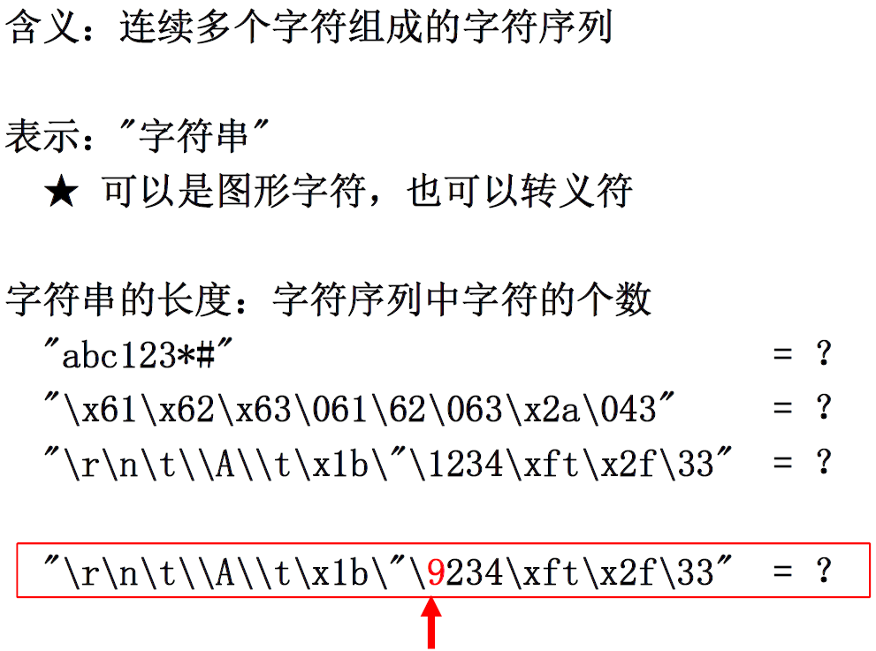
字符串常量

Slide 49
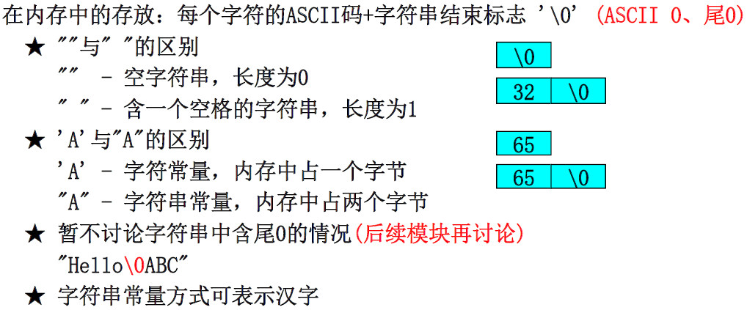
字符串常量

Slide 50
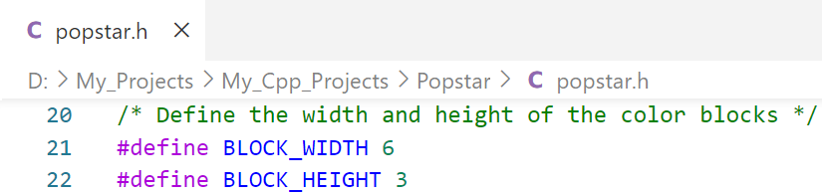
符号常量
用一个标识符代表的常量称为符号常量
#define pi 3.14159
采用宏定义的形式定义一些常用的值或者标志符，含义清晰，修改方便。
示例：书写一个棋盘程序时，可以用宏定义来定义棋盘的行数和列数。

Slide 51
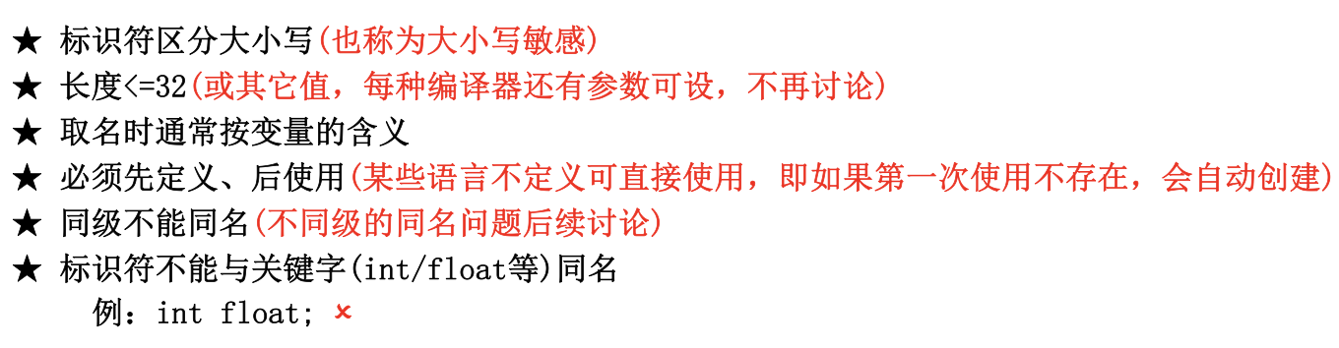
变量的基本概念及其标识符
变量：在程序运行中，值能够改变的量（有名字、值）。
标识符：用来标识变量名、符号常量名、函数名、数组名、结构体名、类名等的有效字符序列。
C++的标识符命名规则：由字母或下划线开头，由字母、数字、下划线组成。

Slide 52
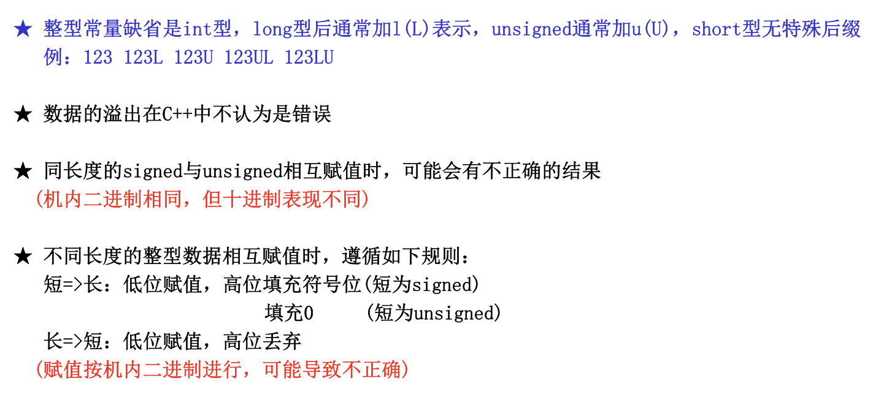
整型变量的使用

Slide 53
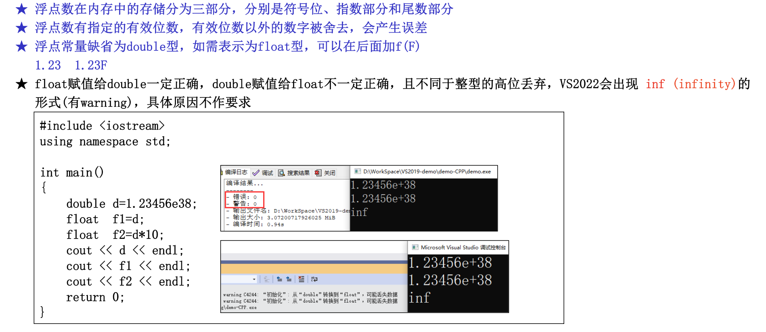
浮点型变量的使用

Slide 54
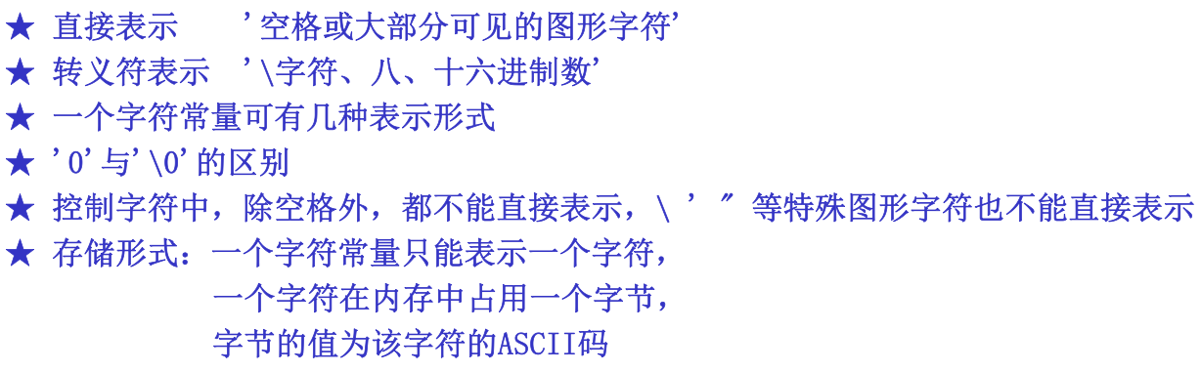
字符型变量的使用
注意变量与常量的区别
与整数的互通性：可以当作1字节整数参与运算（signed / unsigned）
C++中无字符串变量，用一维数组表示字符串变量（后续课程内容学习）

Slide 55
常变量
在定义变量时，如果加上关键字const，则变量的值在程序运行期间不能改变，这种变量称为常变量（constant variable）。
const int a = 3;
在定义常变量时必须同时对它初始化（即指定其值），此后它的值不能再改变。常变量不能出现在赋值号的左边。例如上面一行不能写成：
const int a; a=3; // 常变量不能被赋值
可以用表达式对常变量初始化。
const int a = 3 + 8 * 5;
常变量有类型、有空间、有初始值（除了值不可变，其余同变量）。

Slide 56
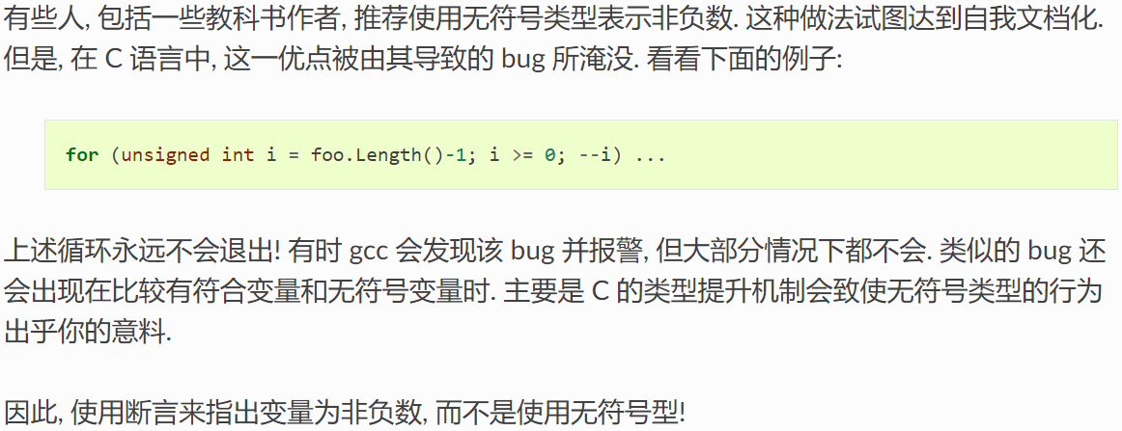
对无符号整数的补充

Slide 57
Part 04
C方式格式化输入输出与字符输入输出
C-Style Formatted Input/Output and Character Input/Output

Slide 58
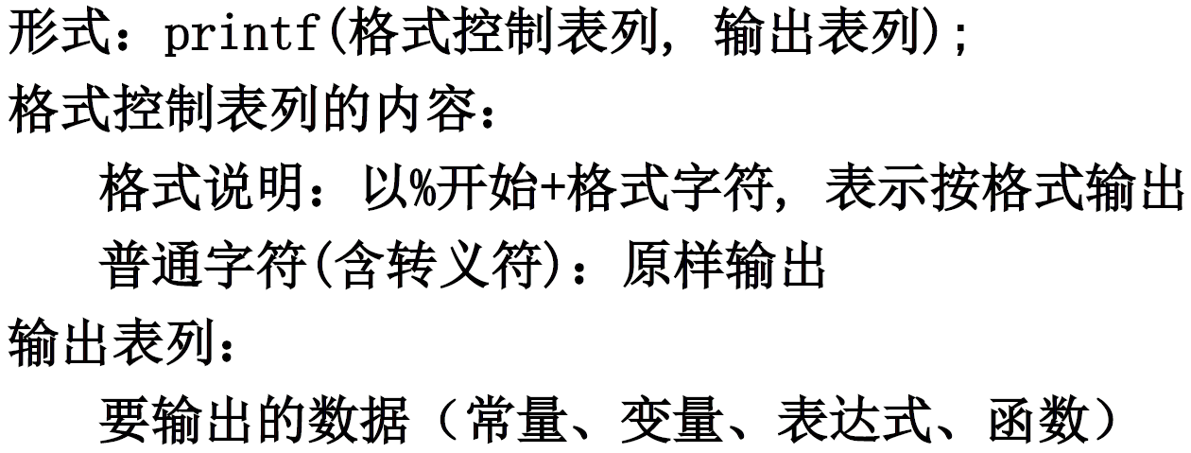
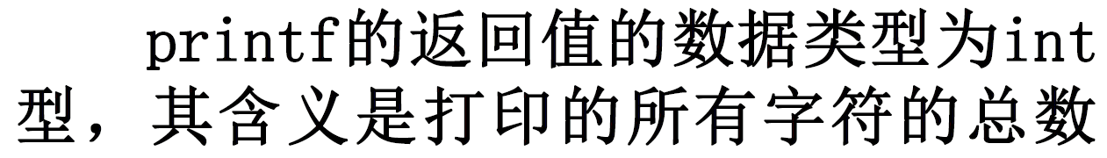
C方式格式化输出函数printf的基本理解

Slide 59
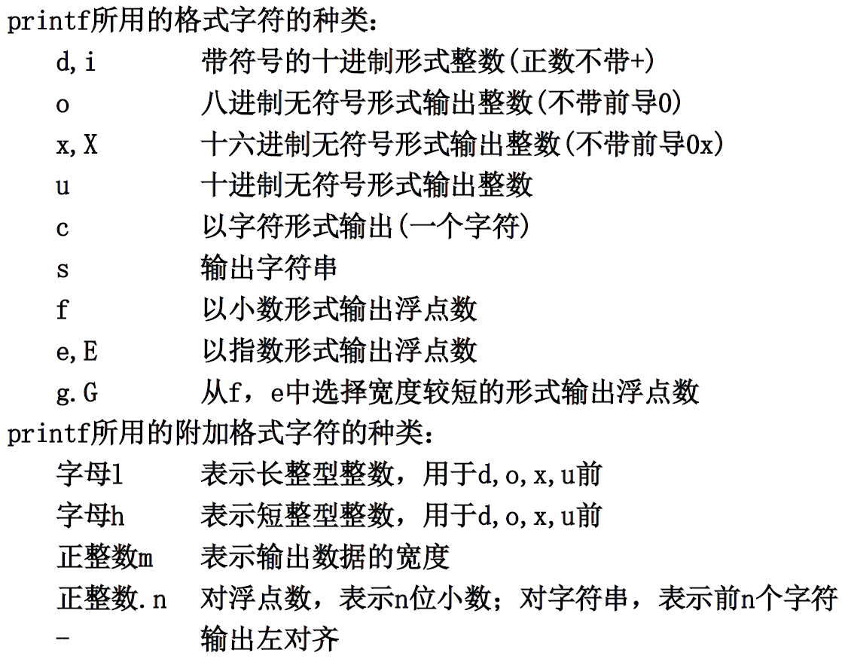
C方式格式化输出函数printf的基本理解

Slide 60
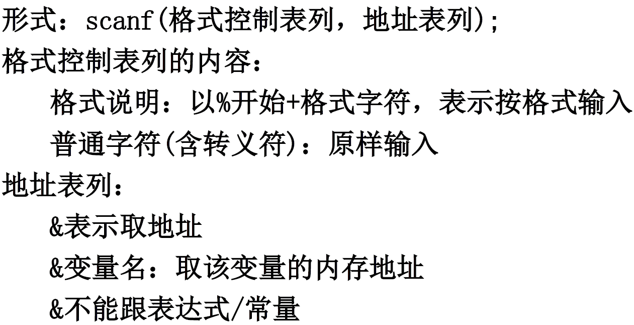
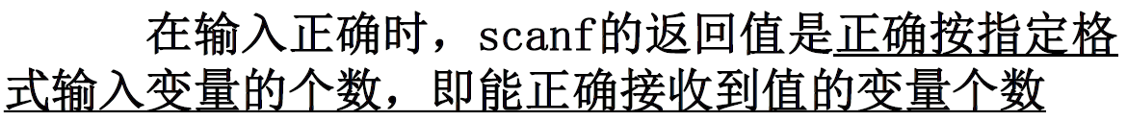
C方式格式化输出函数scanf的基本理解

Slide 61
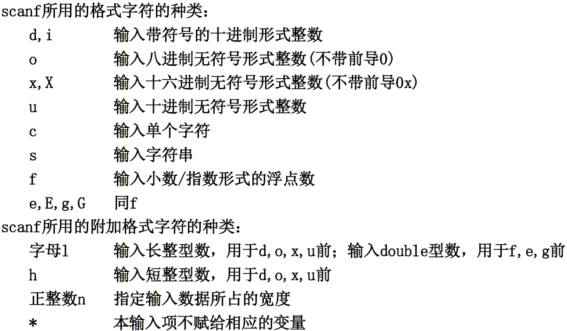
C方式格式化输出函数scanf的基本理解

Slide 62
C方式格式化输出函数scanf的基本理解
示例：scanf("%d", &age);
等待用户的键盘输入，并不会往后执行代码。scanf的第1个参数是"%d"，说明要求用户以10进制的形式输入一个整数。
输入完毕后，回车，目的是告诉scanf函数已经输入完毕，scanf函数会将输入的8赋值给age变量。
scanf函数赋值完毕后，才会执行后续代码。
注意：scanf的第2个参数传递的不是age变量，而是age变量的地址&age，&是C语言中的地址运算符，可以用来获取变量的地址。

Slide 63
C方式格式化输出函数scanf的基本理解
scanf严格按照字符串的格式进行输入
示例：scanf("%d,%d,%d", &a, &b, &c); 输入：10,20,30
示例：scanf("%d %d %d", &a, &b, &c); 输入：10 20 30
示例：scanf("%d#%d#%d", &a, &b, &c); 输入：10#20#30

Slide 64
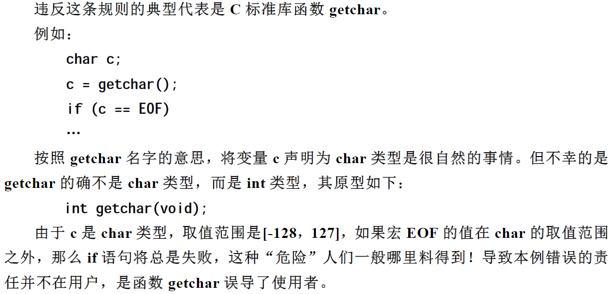
§.基础知识题 - 字符的输入与输出
基本知识点：
cin和getchar的区别：cin是按格式读入，到空格、回车、非法为止；getchar是只读一个字符。
两者的共同点：都有输入缓冲区，输入必须以回车结束，从输入缓冲区去取得需要的内容后，多余的内容还放在输入缓冲区中，等到下次读入（如果程序结束，则操作系统会清空输入缓冲区）。
_getche()/_getch()是没有输入缓冲区的，输入后不需要按回车键。
getchar()的返回是int型，因为除了正常的256个ASCII字符（含基本和扩展ASCII码、中文、其它语言文字等），还需要额外考虑一个输入出错情况下的返回，因此无法用1字节返回值。
返回值的规则：函数名字与返回值类型在语义上不可冲突。

Slide 65
§.基础知识题 - 字符的输入与输出
1、putchar的基本使用
字符输出函数putchar的基本知识：
形式：putchar(字符变量/常量)
功能：输出一个字符
char a='A';
putchar(a);
putchar('A') ;
putchar('\x41');
putchar('\101');
★ 某些编译器需要 #include <cstdio> 或 #include <stdio.h> (目前所用的双编译器均不需要)
★ 返回值是int型，是输出字符的ASCII码，可赋值给字符型/整型变量
均表示输出'A'

Slide 66
§.基础知识题 - 字符的输入与输出
2、getchar的基本使用
字符输入函数getchar的基本知识：
形式：getchar()
功能：输入一个字符 (给指定的变量)
★ 某些编译器需要 #include <cstdio> 或 #include <stdio.h> (目前所用的双编译器均不需要)
★ 返回值是int型，是输入字符的ASCII码，可赋值给字符型/整型变量
★ 输入有回显，而且不是键盘输入一个字符后立即执行getchar，必须要等按回车后才执行
★ 可以输入空格，回车等cin无法处理的非图形字符，但仍不能处理转义符
★ getchar/cin等每次仅从输入缓冲区中取需要的字节，多余的字节仍保留在输入缓冲区中供下次读取

Slide 67
getchar()函数使用要点
getchar函数用于从标准输入流中读取字符。
用户输入的字符存储在缓冲区中，直到按下回车。
每次getchar只读取一个字符。
如果缓冲区中有多个字符，getchar会依次读取直到缓冲区清空，不需要输入。
已在键盘缓冲区的字符不需要等待回车键，即可被getchar读取。

Slide 68
§.基础知识题 - 字符的输入与输出
3、getchar、_getch与_getche的基本使用
#include <iostream>
using namespace std;
int main()
{
char ch;
ch = getchar();
cout << (int)ch << endl;
return 0;
}
#include <iostream>
#include <conio.h>
using namespace std;
int main()
{
char ch;
ch = _getch();
cout << (int)ch << endl;
return 0;
}
#include <iostream>
#include <conio.h>
using namespace std;
int main()
{
char ch;
ch = _getche();
cout << (int)ch << endl;
return 0;
}
1、输入：a↙
输出：97
输入回显：有
按回车生效：是
2、输入：↙(直接回车)
输出：10
1、输入：a↙
输出：97
输入回显：无
按回车生效：否
2、输入：↙(直接回车)
输出：13
1、输入：a↙
输出：a97
输入回显：有
按回车生效：否
2、输入：↙(直接回车)
输出：13

Slide 69
Part 05
栈与表达式计算
Stacks and Expression Calculation

Slide 70

示例：弹匣供弹
弹匣供弹：在最上面的子弹是最后被压入，也是最先被射出的。
弹匣里的子弹在被压入时的顺序和被射出时的顺序正好相反，最先被压入的子弹在最后一个位置，同时也是最后被射出，而最后被压入的子弹在最上面的位置，也是最先被射出。

Slide 71
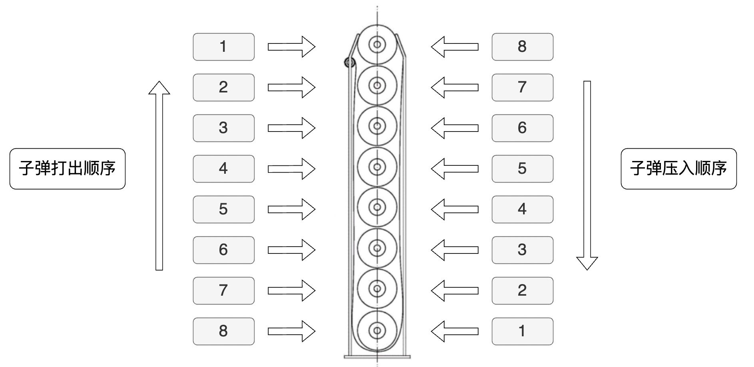
示例：弹匣供弹

Slide 72
栈的概念
栈（stack）是先进后出，后进先出的数据结构。
数据结构是计算机存储、组织数据的方式。数据结构是指相互之间存在一种或多种特定关系的数据元素的集合。
栈的概念：栈是限定仅在表尾进行插入和删除操作的线性表。

Slide 73
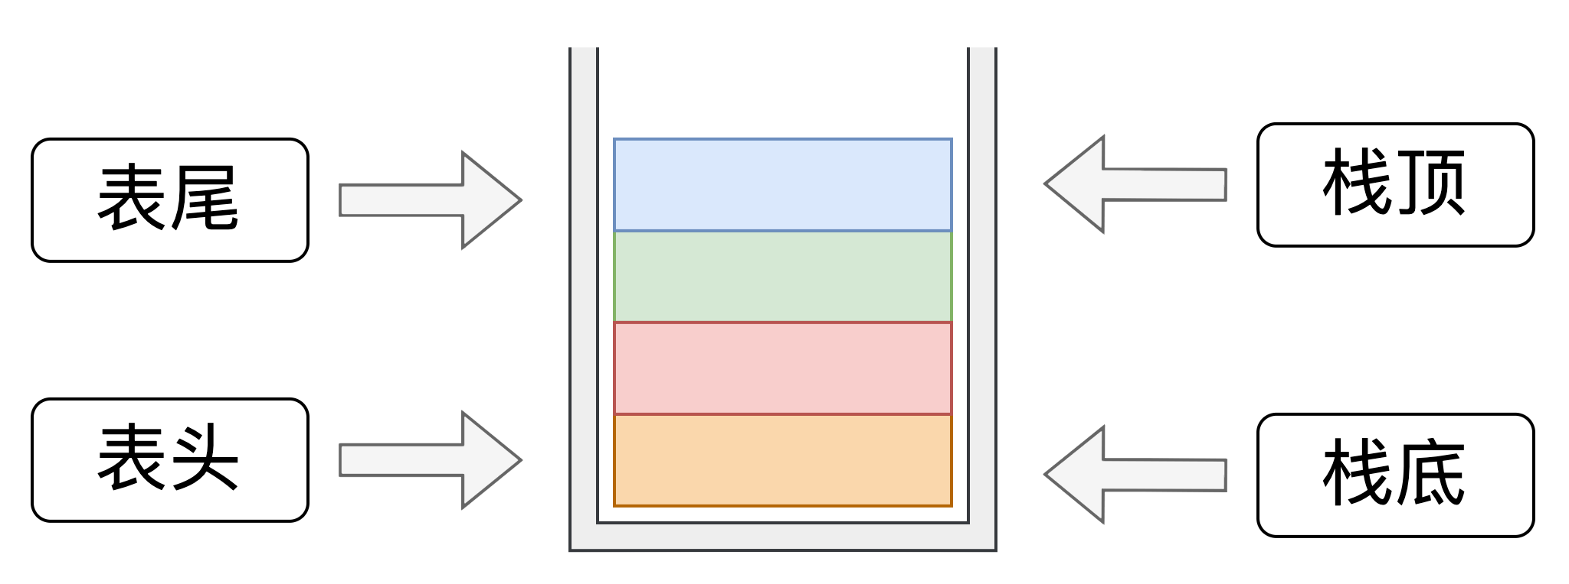
栈的概念
我们通常把插入和删除的一端称为栈顶（top），相反的另一端称为栈底（bottom），而不含任何元素的栈则称为空栈。

Slide 74
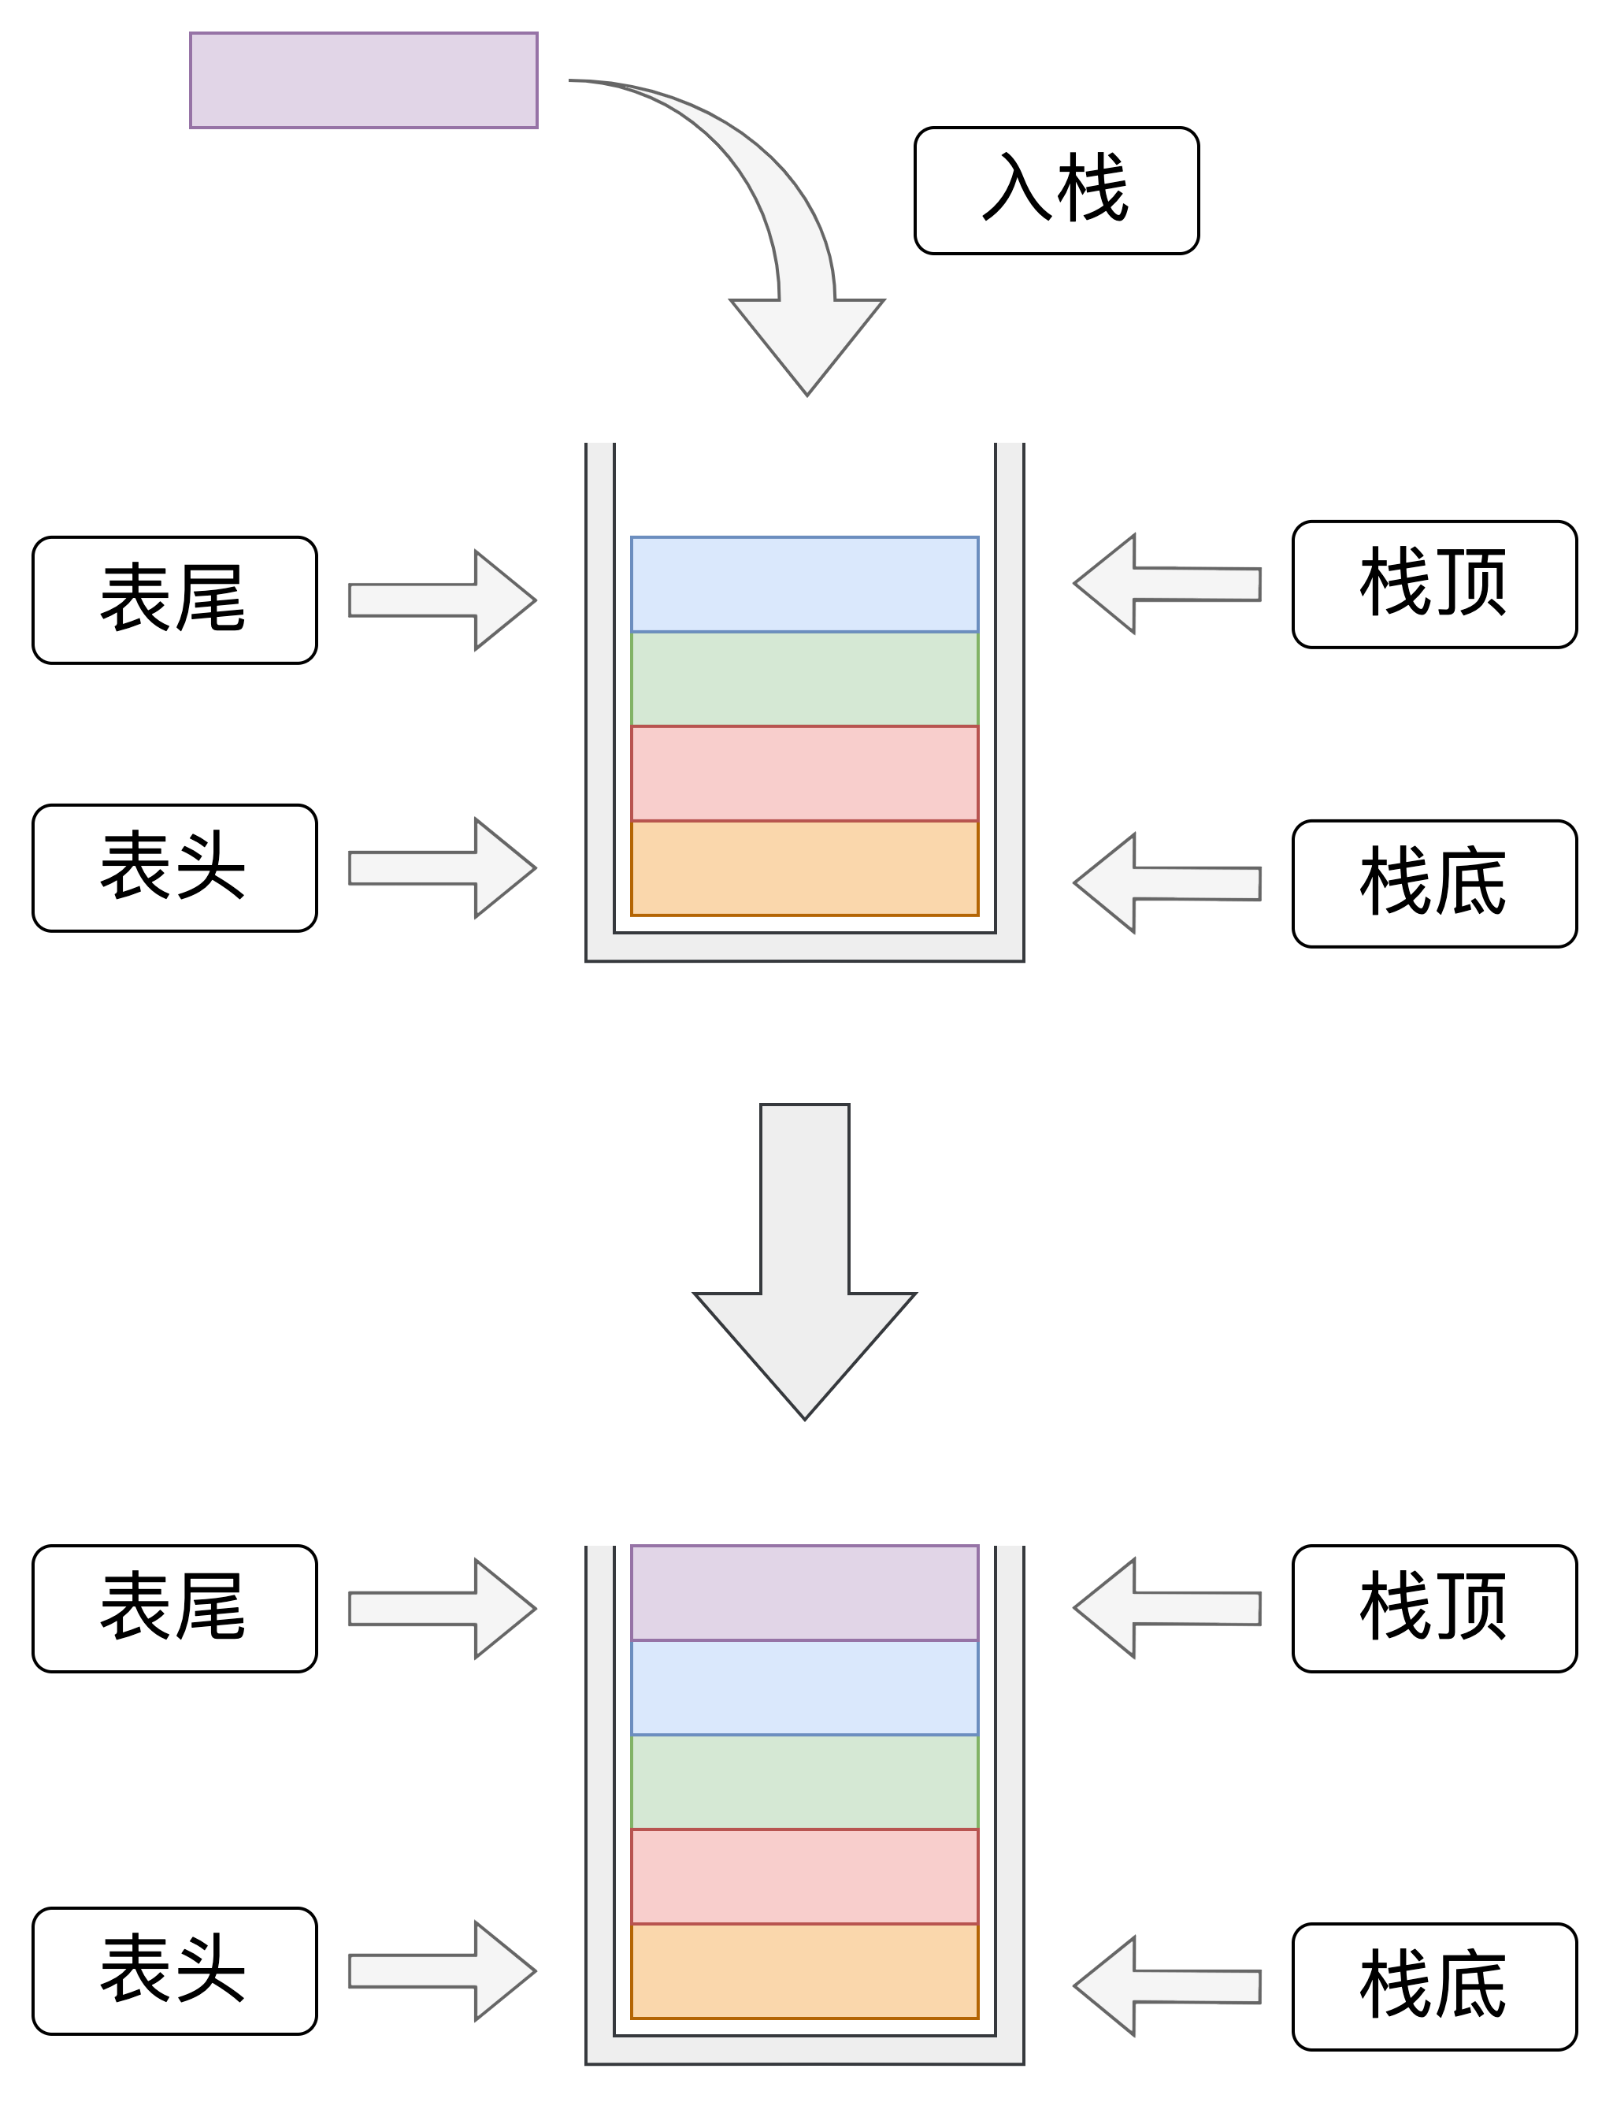
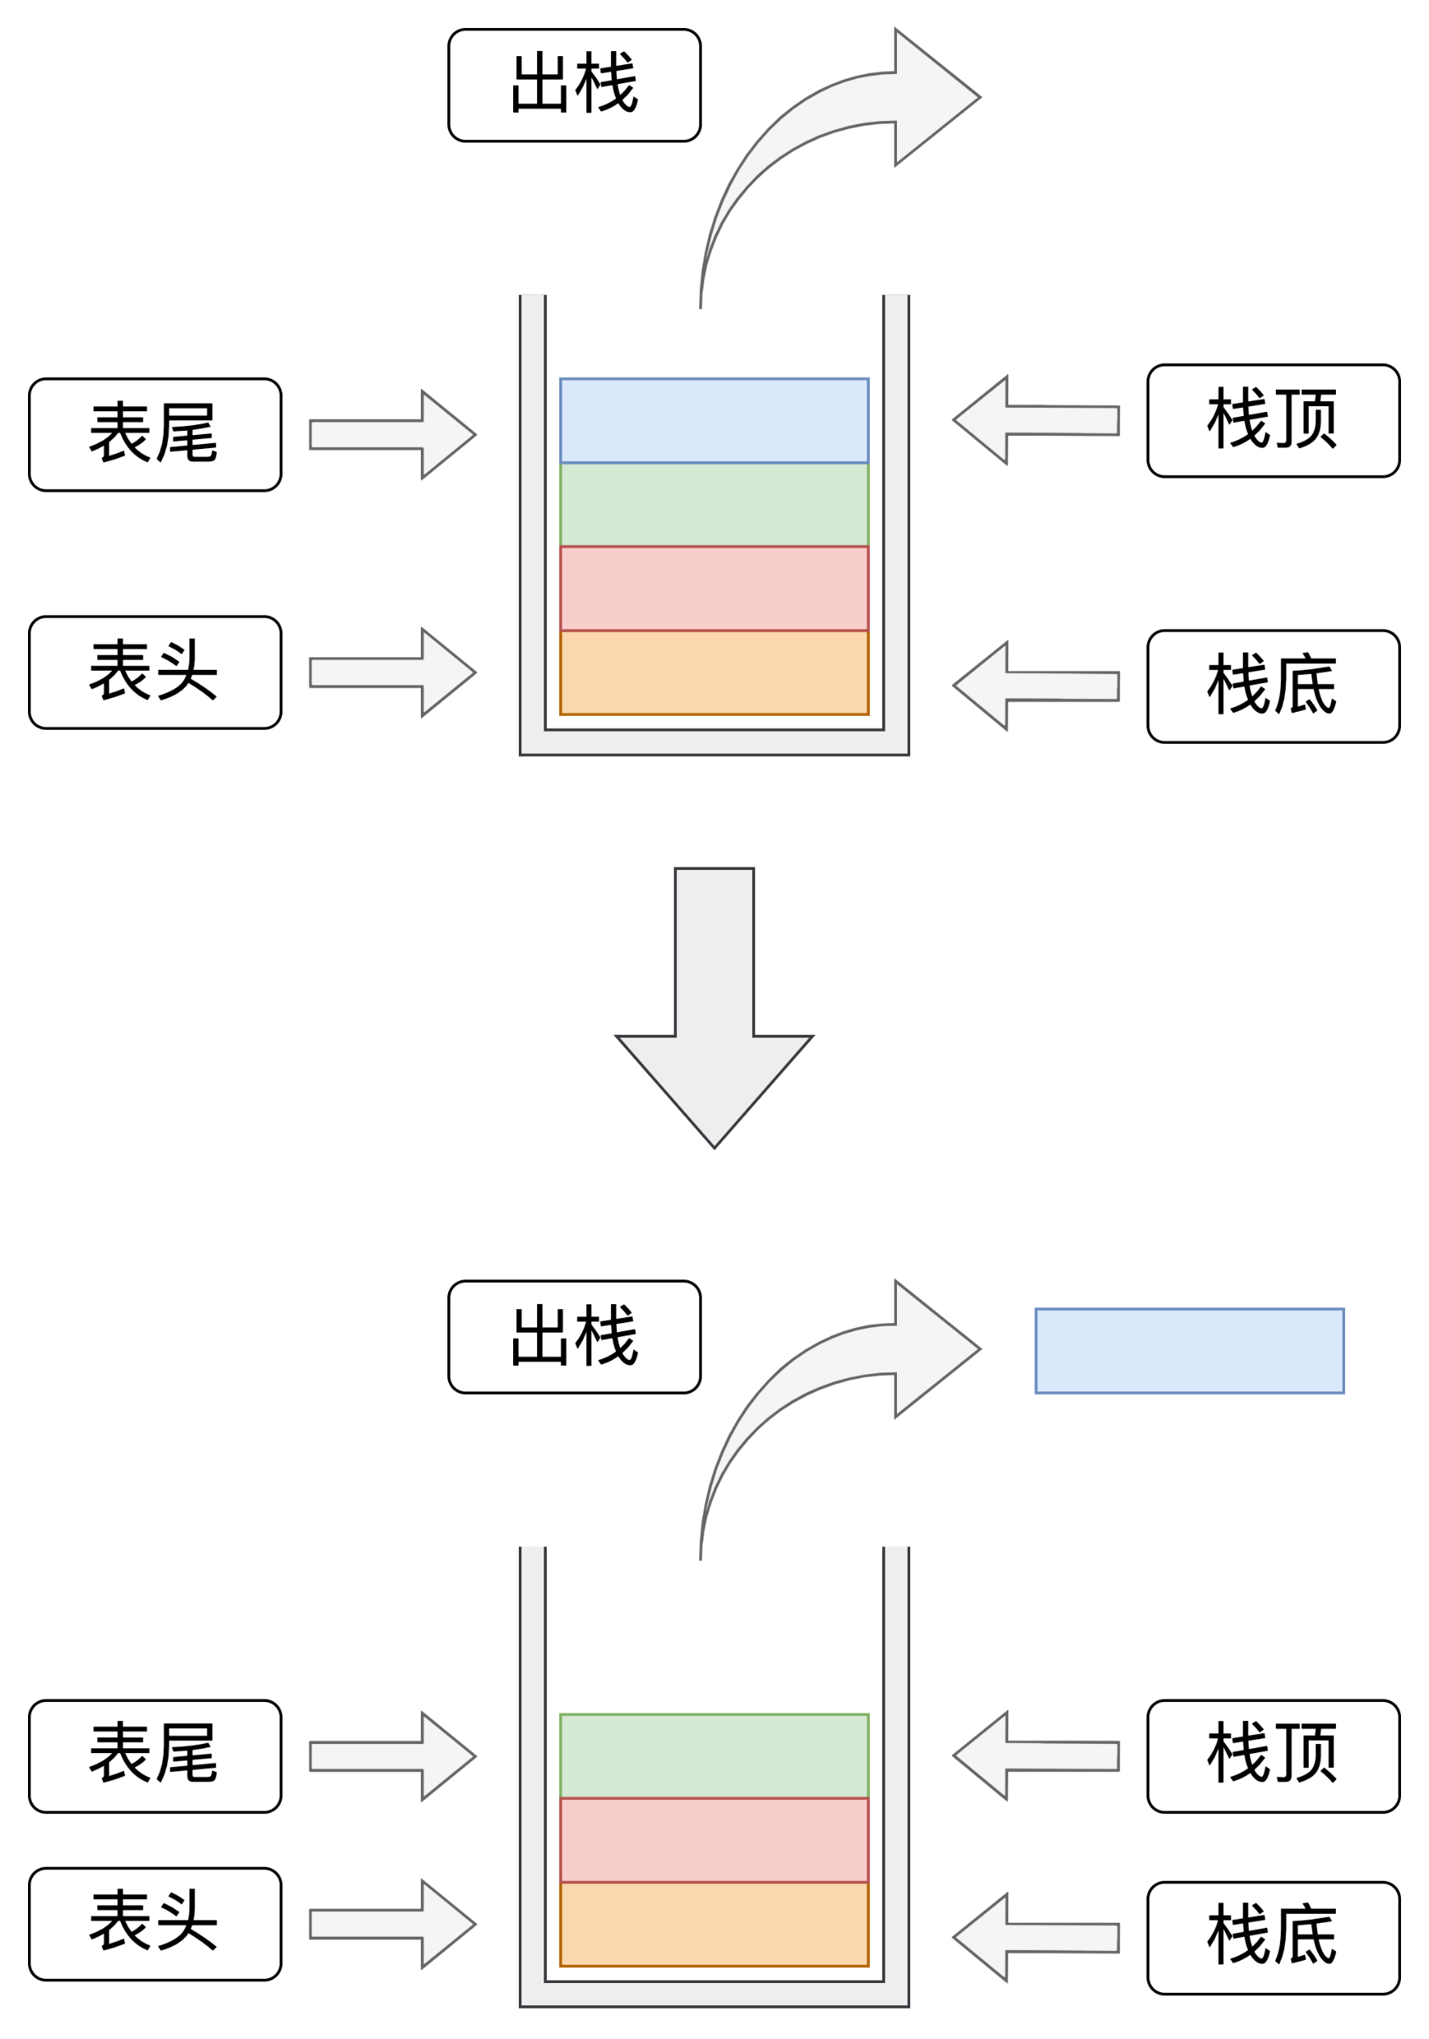
入栈与出栈的概念

Slide 75
链栈的C++类定义（后续课程内容学习）
template <typename Type>
class MyStack {
private:
MyLinkNode<Type>* top;
public:
MyStack();
~MyStack();
bool isEmpty(void) const;
void makeEmpty(void);
void push(const Type& item);
bool pop(Type& item);
bool getTop(Type& item);
int getSize(void) const;
};

Slide 76
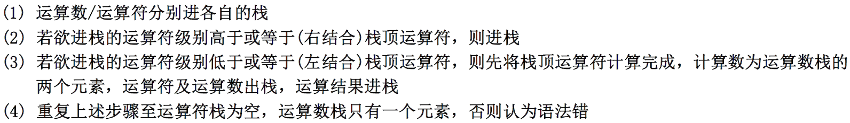
用栈方式给出表达式的求值过程
规则

Slide 77
用栈方式给出表达式的求值过程
4 + ( ( 5 + 6 ) * ( 9 / 3 ) ) – 8 / 2 + ( 5 – 3 ) * 4
运算数进栈

Slide 78
用栈方式给出表达式的求值过程
4 + ( ( 5 + 6 ) * ( 9 / 3 ) ) – 8 / 2 + ( 5 – 3 ) * 4
运算符进栈
4

Slide 79
用栈方式给出表达式的求值过程
4 + ( ( 5 + 6 ) * ( 9 / 3 ) ) – 8 / 2 + ( 5 – 3 ) * 4
优先级高，进栈
4
+

Slide 80
用栈方式给出表达式的求值过程
4 + ( ( 5 + 6 ) * ( 9 / 3 ) ) – 8 / 2 + ( 5 – 3 ) * 4
优先级高，进栈
4
(
+

Slide 81
用栈方式给出表达式的求值过程
4 + ( ( 5 + 6 ) * ( 9 / 3 ) ) – 8 / 2 + ( 5 – 3 ) * 4
运算数进栈
4
(
(
+

Slide 82
用栈方式给出表达式的求值过程
4 + ( ( 5 + 6 ) * ( 9 / 3 ) ) – 8 / 2 + ( 5 – 3 ) * 4
优先级高，进栈
5
4
(
(
+

Slide 83
用栈方式给出表达式的求值过程
4 + ( ( 5 + 6 ) * ( 9 / 3 ) ) – 8 / 2 + ( 5 – 3 ) * 4
运算数进栈
5
4
+
(
(
+

Slide 84
用栈方式给出表达式的求值过程
4 + ( ( 5 + 6 ) * ( 9 / 3 ) ) – 8 / 2 + ( 5 – 3 ) * 4
优先级低，运算
6
5
4
+
(
(
+

Slide 85
用栈方式给出表达式的求值过程
4 + ( ( 5 + 6 ) * ( 9 / 3 ) ) – 8 / 2 + ( 5 – 3 ) * 4
括号成对
5+6
4
(
(
+

Slide 86
用栈方式给出表达式的求值过程
4 + ( ( 5 + 6 ) * ( 9 / 3 ) ) – 8 / 2 + ( 5 – 3 ) * 4
消除
5+6
4
)
(
(
+

Slide 87
用栈方式给出表达式的求值过程
4 + ( ( 5 + 6 ) * ( 9 / 3 ) ) – 8 / 2 + ( 5 – 3 ) * 4
优先级高，进栈
5+6
4
(
+

Slide 88
用栈方式给出表达式的求值过程
4 + ( ( 5 + 6 ) * ( 9 / 3 ) ) – 8 / 2 + ( 5 – 3 ) * 4
优先级高，进栈
5+6
4
*
(
+

Slide 89
用栈方式给出表达式的求值过程
4 + ( ( 5 + 6 ) * ( 9 / 3 ) ) – 8 / 2 + ( 5 – 3 ) * 4
运算数进栈
5+6
4
(
*
(
+

Slide 90
用栈方式给出表达式的求值过程
4 + ( ( 5 + 6 ) * ( 9 / 3 ) ) – 8 / 2 + ( 5 – 3 ) * 4
优先级高，进栈
9
5+6
4
(
*
(
+

Slide 91
用栈方式给出表达式的求值过程
4 + ( ( 5 + 6 ) * ( 9 / 3 ) ) – 8 / 2 + ( 5 – 3 ) * 4
运算数进栈
9
5+6
4
/
(
*
(
+

Slide 92
用栈方式给出表达式的求值过程
4 + ( ( 5 + 6 ) * ( 9 / 3 ) ) – 8 / 2 + ( 5 – 3 ) * 4
优先级低，运算
3
9
5+6
4
/
(
*
(
+

Slide 93
用栈方式给出表达式的求值过程
4 + ( ( 5 + 6 ) * ( 9 / 3 ) ) – 8 / 2 + ( 5 – 3 ) * 4
括号成对
9/3
5+6
4
(
*
(
+

Slide 94
用栈方式给出表达式的求值过程
4 + ( ( 5 + 6 ) * ( 9 / 3 ) ) – 8 / 2 + ( 5 – 3 ) * 4
消除
9/3
5+6
4
)
(
*
(
+

Slide 95
用栈方式给出表达式的求值过程
4 + ( ( 5 + 6 ) * ( 9 / 3 ) ) – 8 / 2 + ( 5 – 3 ) * 4
优先级低，运算
9/3
5+6
4
*
(
+

Slide 96
用栈方式给出表达式的求值过程
4 + ( ( 5 + 6 ) * ( 9 / 3 ) ) – 8 / 2 + ( 5 – 3 ) * 4
括号成对
(5+6)*(9/3)
4
(
+

Slide 97
用栈方式给出表达式的求值过程
4 + ( ( 5 + 6 ) * ( 9 / 3 ) ) – 8 / 2 + ( 5 – 3 ) * 4
消除
(5+6)*(9/3)
4
)
(
+

Slide 98
用栈方式给出表达式的求值过程
4 + ( ( 5 + 6 ) * ( 9 / 3 ) ) – 8 / 2 + ( 5 – 3 ) * 4
优先级相等，左结合，运算
(5+6)*(9/3)
4
+

Slide 99
用栈方式给出表达式的求值过程
4 + ( ( 5 + 6 ) * ( 9 / 3 ) ) – 8 / 2 + ( 5 – 3 ) * 4
运算符进栈
4+(5+6)*(9/3)

Slide 100
用栈方式给出表达式的求值过程
4 + ( ( 5 + 6 ) * ( 9 / 3 ) ) – 8 / 2 + ( 5 – 3 ) * 4
运算数进栈
4+(5+6)*(9/3)
-

Slide 101
用栈方式给出表达式的求值过程
4 + ( ( 5 + 6 ) * ( 9 / 3 ) ) – 8 / 2 + ( 5 – 3 ) * 4
优先级高，进栈
8
4+(5+6)*(9/3)
-

Slide 102
用栈方式给出表达式的求值过程
4 + ( ( 5 + 6 ) * ( 9 / 3 ) ) – 8 / 2 + ( 5 – 3 ) * 4
运算数进栈
8
4+(5+6)*(9/3)
/
-

Slide 103
用栈方式给出表达式的求值过程
4 + ( ( 5 + 6 ) * ( 9 / 3 ) ) – 8 / 2 + ( 5 – 3 ) * 4
优先级低，运算
2
8
4+(5+6)*(9/3)
/
-

Slide 104
用栈方式给出表达式的求值过程
4 + ( ( 5 + 6 ) * ( 9 / 3 ) ) – 8 / 2 + ( 5 – 3 ) * 4
优先级相等，左结合，运算
8/2
4+(5+6)*(9/3)
-

Slide 105
用栈方式给出表达式的求值过程
4 + ( ( 5 + 6 ) * ( 9 / 3 ) ) – 8 / 2 + ( 5 – 3 ) * 4
运算符进栈
4+(5+6)*(9/3)-8/2

Slide 106
用栈方式给出表达式的求值过程
4 + ( ( 5 + 6 ) * ( 9 / 3 ) ) – 8 / 2 + ( 5 – 3 ) * 4
优先级高，进栈
4+(5+6)*(9/3)-8/2
+

Slide 107
用栈方式给出表达式的求值过程
4 + ( ( 5 + 6 ) * ( 9 / 3 ) ) – 8 / 2 + ( 5 – 3 ) * 4
运算数进栈
4+(5+6)*(9/3)-8/2
(
+

Slide 108
用栈方式给出表达式的求值过程
4 + ( ( 5 + 6 ) * ( 9 / 3 ) ) – 8 / 2 + ( 5 – 3 ) * 4
优先级高，进栈
5
4+(5+6)*(9/3)-8/2
(
+

Slide 109
用栈方式给出表达式的求值过程
4 + ( ( 5 + 6 ) * ( 9 / 3 ) ) – 8 / 2 + ( 5 – 3 ) * 4
运算数进栈
5
4+(5+6)*(9/3)-8/2
-
(
+

Slide 110
用栈方式给出表达式的求值过程
4 + ( ( 5 + 6 ) * ( 9 / 3 ) ) – 8 / 2 + ( 5 – 3 ) * 4
优先级低，运算
3
5
4+(5+6)*(9/3)-8/2
-
(
+

Slide 111
用栈方式给出表达式的求值过程
4 + ( ( 5 + 6 ) * ( 9 / 3 ) ) – 8 / 2 + ( 5 – 3 ) * 4
括号成对
5-3
4+(5+6)*(9/3)-8/2
(
+

Slide 112
用栈方式给出表达式的求值过程
4 + ( ( 5 + 6 ) * ( 9 / 3 ) ) – 8 / 2 + ( 5 – 3 ) * 4
消除
5-3
4+(5+6)*(9/3)-8/2
)
(
+

Slide 113
用栈方式给出表达式的求值过程
4 + ( ( 5 + 6 ) * ( 9 / 3 ) ) – 8 / 2 + ( 5 – 3 ) * 4
优先级高，进栈
5-3
4+(5+6)*(9/3)-8/2
+

Slide 114
用栈方式给出表达式的求值过程
4 + ( ( 5 + 6 ) * ( 9 / 3 ) ) – 8 / 2 + ( 5 – 3 ) * 4
运算数进栈
5-3
4+(5+6)*(9/3)-8/2
*
+

Slide 115
用栈方式给出表达式的求值过程
4 + ( ( 5 + 6 ) * ( 9 / 3 ) ) – 8 / 2 + ( 5 – 3 ) * 4
运算
4
5-3
4+(5+6)*(9/3)-8/2
*
+

Slide 116
用栈方式给出表达式的求值过程
4 + ( ( 5 + 6 ) * ( 9 / 3 ) ) – 8 / 2 + ( 5 – 3 ) * 4
运算
(5-3)*4
4+(5+6)*(9/3)-8/2
+

Slide 117
用栈方式给出表达式的求值过程
4 + ( ( 5 + 6 ) * ( 9 / 3 ) ) – 8 / 2 + ( 5 – 3 ) * 4
4+(5+6)*(9/3)-8/2+(5-3)*4

Slide 118
计算机如何计算表达式（后续课程内容学习）
计算机如何计算表达式：将中缀表达式转化为后缀表达式。
符合人类阅读习惯的表达式是中缀表达式。
中缀表达式必须借助括号，才能正确表示运算。
如：4 + ( ( 5 + 6 ) * ( 9 / 3 ) ) – 8 / 2 + ( 5 – 3 ) * 4
如何将中缀表达式转化为后缀表达式？借助栈。

Slide 119
用栈方式给出表达式的求值过程
4 + ( ( 5 + 6 ) * ( 9 / 3 ) ) – 8 / 2 + ( 5 – 3 ) * 4
规则：操作数入栈和操作符出栈时进后缀表达式

Slide 120
用栈方式给出表达式的求值过程
4 + ( ( 5 + 6 ) * ( 9 / 3 ) ) – 8 / 2 + ( 5 – 3 ) * 4
4
4

Slide 121
用栈方式给出表达式的求值过程
4 + ( ( 5 + 6 ) * ( 9 / 3 ) ) – 8 / 2 + ( 5 – 3 ) * 4
4
+
4

Slide 122
用栈方式给出表达式的求值过程
4 + ( ( 5 + 6 ) * ( 9 / 3 ) ) – 8 / 2 + ( 5 – 3 ) * 4
4
(
+
4

Slide 123
用栈方式给出表达式的求值过程
4 + ( ( 5 + 6 ) * ( 9 / 3 ) ) – 8 / 2 + ( 5 – 3 ) * 4
4
(
(
+
4

Slide 124
用栈方式给出表达式的求值过程
4 + ( ( 5 + 6 ) * ( 9 / 3 ) ) – 8 / 2 + ( 5 – 3 ) * 4
5
4
(
(
+
45

Slide 125
用栈方式给出表达式的求值过程
4 + ( ( 5 + 6 ) * ( 9 / 3 ) ) – 8 / 2 + ( 5 – 3 ) * 4
5
4
+
(
(
+
45

Slide 126
用栈方式给出表达式的求值过程
4 + ( ( 5 + 6 ) * ( 9 / 3 ) ) – 8 / 2 + ( 5 – 3 ) * 4
6
5
4
+
(
(
+
456

Slide 127
用栈方式给出表达式的求值过程
4 + ( ( 5 + 6 ) * ( 9 / 3 ) ) – 8 / 2 + ( 5 – 3 ) * 4
5+6
4
(
(
+
456+

Slide 128
用栈方式给出表达式的求值过程
4 + ( ( 5 + 6 ) * ( 9 / 3 ) ) – 8 / 2 + ( 5 – 3 ) * 4
5+6
4
)
(
(
+
456+

Slide 129
用栈方式给出表达式的求值过程
4 + ( ( 5 + 6 ) * ( 9 / 3 ) ) – 8 / 2 + ( 5 – 3 ) * 4
5+6
4
(
+
456+

Slide 130
用栈方式给出表达式的求值过程
4 + ( ( 5 + 6 ) * ( 9 / 3 ) ) – 8 / 2 + ( 5 – 3 ) * 4
5+6
4
*
(
+
456+

Slide 131
用栈方式给出表达式的求值过程
4 + ( ( 5 + 6 ) * ( 9 / 3 ) ) – 8 / 2 + ( 5 – 3 ) * 4
5+6
4
(
*
(
+
456+

Slide 132
用栈方式给出表达式的求值过程
4 + ( ( 5 + 6 ) * ( 9 / 3 ) ) – 8 / 2 + ( 5 – 3 ) * 4
9
5+6
4
(
*
(
+
456+9

Slide 133
用栈方式给出表达式的求值过程
4 + ( ( 5 + 6 ) * ( 9 / 3 ) ) – 8 / 2 + ( 5 – 3 ) * 4
9
5+6
4
/
(
*
(
+
456+9

Slide 134
用栈方式给出表达式的求值过程
4 + ( ( 5 + 6 ) * ( 9 / 3 ) ) – 8 / 2 + ( 5 – 3 ) * 4
3
9
5+6
4
/
(
*
(
+
456+93

Slide 135
用栈方式给出表达式的求值过程
4 + ( ( 5 + 6 ) * ( 9 / 3 ) ) – 8 / 2 + ( 5 – 3 ) * 4
9/3
5+6
4
(
*
(
+
456+93/

Slide 136
用栈方式给出表达式的求值过程
4 + ( ( 5 + 6 ) * ( 9 / 3 ) ) – 8 / 2 + ( 5 – 3 ) * 4
9/3
5+6
4
)
(
*
(
+
456+93/

Slide 137
用栈方式给出表达式的求值过程
4 + ( ( 5 + 6 ) * ( 9 / 3 ) ) – 8 / 2 + ( 5 – 3 ) * 4
9/3
5+6
4
*
(
+
456+93/

Slide 138
用栈方式给出表达式的求值过程
4 + ( ( 5 + 6 ) * ( 9 / 3 ) ) – 8 / 2 + ( 5 – 3 ) * 4
(5+6)*(9/3)
4
(
+
456+93/*

Slide 139
用栈方式给出表达式的求值过程
4 + ( ( 5 + 6 ) * ( 9 / 3 ) ) – 8 / 2 + ( 5 – 3 ) * 4
(5+6)*(9/3)
4
)
(
+
456+93/*

Slide 140
用栈方式给出表达式的求值过程
4 + ( ( 5 + 6 ) * ( 9 / 3 ) ) – 8 / 2 + ( 5 – 3 ) * 4
(5+6)*(9/3)
4
+
456+93/*

Slide 141
用栈方式给出表达式的求值过程
4 + ( ( 5 + 6 ) * ( 9 / 3 ) ) – 8 / 2 + ( 5 – 3 ) * 4
4+(5+6)*(9/3)
456+93/*+

Slide 142
用栈方式给出表达式的求值过程
4 + ( ( 5 + 6 ) * ( 9 / 3 ) ) – 8 / 2 + ( 5 – 3 ) * 4
4+(5+6)*(9/3)
-
456+93/*+

Slide 143
用栈方式给出表达式的求值过程
4 + ( ( 5 + 6 ) * ( 9 / 3 ) ) – 8 / 2 + ( 5 – 3 ) * 4
8
4+(5+6)*(9/3)
-
456+93/*+8

Slide 144
用栈方式给出表达式的求值过程
4 + ( ( 5 + 6 ) * ( 9 / 3 ) ) – 8 / 2 + ( 5 – 3 ) * 4
8
4+(5+6)*(9/3)
/
-
456+93/*+8

Slide 145
用栈方式给出表达式的求值过程
4 + ( ( 5 + 6 ) * ( 9 / 3 ) ) – 8 / 2 + ( 5 – 3 ) * 4
2
8
4+(5+6)*(9/3)
/
-
456+93/*+82

Slide 146
用栈方式给出表达式的求值过程
4 + ( ( 5 + 6 ) * ( 9 / 3 ) ) – 8 / 2 + ( 5 – 3 ) * 4
8/2
4+(5+6)*(9/3)
-
456+93/*+82/

Slide 147
用栈方式给出表达式的求值过程
4 + ( ( 5 + 6 ) * ( 9 / 3 ) ) – 8 / 2 + ( 5 – 3 ) * 4
4+(5+6)*(9/3)-8/2
456+93/*+82/-

Slide 148
用栈方式给出表达式的求值过程
4 + ( ( 5 + 6 ) * ( 9 / 3 ) ) – 8 / 2 + ( 5 – 3 ) * 4
4+(5+6)*(9/3)-8/2
+
456+93/*+82/-

Slide 149
用栈方式给出表达式的求值过程
4 + ( ( 5 + 6 ) * ( 9 / 3 ) ) – 8 / 2 + ( 5 – 3 ) * 4
4+(5+6)*(9/3)-8/2
(
+
456+93/*+82/-

Slide 150
用栈方式给出表达式的求值过程
4 + ( ( 5 + 6 ) * ( 9 / 3 ) ) – 8 / 2 + ( 5 – 3 ) * 4
5
4+(5+6)*(9/3)-8/2
(
+
456+93/*+82/-5

Slide 151
用栈方式给出表达式的求值过程
4 + ( ( 5 + 6 ) * ( 9 / 3 ) ) – 8 / 2 + ( 5 – 3 ) * 4
5
4+(5+6)*(9/3)-8/2
-
(
+
456+93/*+82/-5

Slide 152
用栈方式给出表达式的求值过程
4 + ( ( 5 + 6 ) * ( 9 / 3 ) ) – 8 / 2 + ( 5 – 3 ) * 4
3
5
4+(5+6)*(9/3)-8/2
-
(
+
456+93/*+82/-53

Slide 153
用栈方式给出表达式的求值过程
4 + ( ( 5 + 6 ) * ( 9 / 3 ) ) – 8 / 2 + ( 5 – 3 ) * 4
5-3
4+(5+6)*(9/3)-8/2
(
+
456+93/*+82/-53-

Slide 154
用栈方式给出表达式的求值过程
4 + ( ( 5 + 6 ) * ( 9 / 3 ) ) – 8 / 2 + ( 5 – 3 ) * 4
5-3
4+(5+6)*(9/3)-8/2
)
(
+
456+93/*+82/-53-

Slide 155
用栈方式给出表达式的求值过程
4 + ( ( 5 + 6 ) * ( 9 / 3 ) ) – 8 / 2 + ( 5 – 3 ) * 4
5-3
4+(5+6)*(9/3)-8/2
+
456+93/*+82/-53-

Slide 156
用栈方式给出表达式的求值过程
4 + ( ( 5 + 6 ) * ( 9 / 3 ) ) – 8 / 2 + ( 5 – 3 ) * 4
5-3
4+(5+6)*(9/3)-8/2
*
+
456+93/*+82/-53-

Slide 157
用栈方式给出表达式的求值过程
4 + ( ( 5 + 6 ) * ( 9 / 3 ) ) – 8 / 2 + ( 5 – 3 ) * 4
4
5-3
4+(5+6)*(9/3)-8/2
*
+
456+93/*+82/-53-4

Slide 158
用栈方式给出表达式的求值过程
4 + ( ( 5 + 6 ) * ( 9 / 3 ) ) – 8 / 2 + ( 5 – 3 ) * 4
(5-3)*4
4+(5+6)*(9/3)-8/2
+
456+93/*+82/-53-4*

Slide 159
用栈方式给出表达式的求值过程
4 + ( ( 5 + 6 ) * ( 9 / 3 ) ) – 8 / 2 + ( 5 – 3 ) * 4
4+(5+6)*(9/3)-8/2+(5-3)*4
456+93/*+82/-53-4*+

Slide 160
计算机如何计算表达式（后续课程内容学习）
中缀表达式通过栈方式转换后得到后缀表达式。
中缀表达式：4 + ( ( 5 + 6 ) * ( 9 / 3 ) ) – 8 / 2 + ( 5 – 3 ) * 4
后缀表达式：4 5 6 + 9 3 / * + 8 2 / – 5 3 – 4 * +
后缀表达式无歧义，不需要括号表示优先级，这种表示方式符合计算机的处理习惯，程序可以很容易解析这种表达式（计算机思维）。

Slide 161
计算机如何计算表达式（后续课程内容学习）
前缀表达式：+ – + 4 * + 5 6 / 9 3 / 8 2 * – 5 3 4
中缀表达式：4 + ( ( 5 + 6 ) * ( 9 / 3 ) ) – 8 / 2 + ( 5 – 3 ) * 4
后缀表达式：4 5 6 + 9 3 / * + 8 2 / – 5 3 – 4 * +
实际上，前缀表达式、中缀表达式、后缀表达式有着更明确的定义，
它们分别相当于表达式树的前序遍历、中序遍历、后序遍历得到的结果，前中后指的是遍历时符号的遍历顺序（后续数据结构课程）。

Slide 162
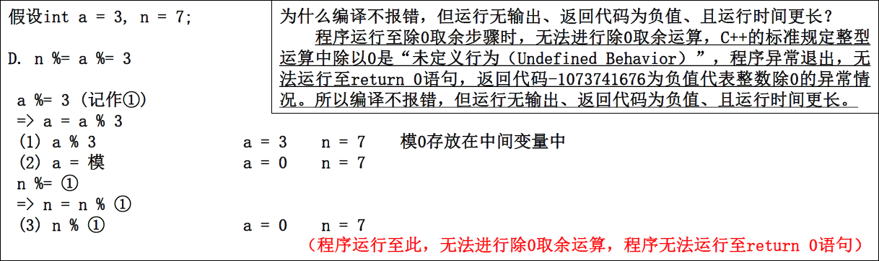
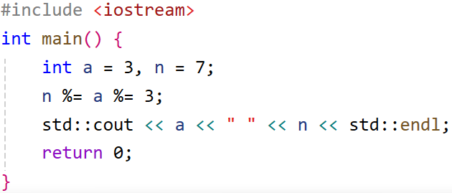
复合赋值表达式

Slide 163
未定义行为（Undefined Behavior）
在大部分语言（比如Python和Java）中，一个语句要么按照我们的预期正确执行，要么立即抛出异常。但是在C++中，还有一种情况就是，某条语句并没有按照预期执行（逻辑上已经出错了），但是程序还是可以继续执行（C++标准没有告诉怎么继续执行）。只不过程序的行为已经不可预测了，也就是说程序可能发生运行时错误，也可能给出错误的结果，甚至还可能给出正确的结果。
需要注意，对于有的未定义行为，现代编译器有时候可以给出警告，或者是编译失败的提示信息。不同编译器对于未定义行为的处理方式也不同。
使用未初始化变量、除以零、使用空指针、数组越界访问、修改字符串常量等都是未定义行为。

Slide 164
Part 06
C++类型转换
C++ Type Conversion

Slide 165
C++类型转换
类型转换
C++允许我们将一种类型的数据转换为另一种类型的数据。
这称为类型转换。
C++中有两种类型的类型转换。
隐式转换
显式转换（强制类型转换）

Slide 166
C++类型转换
隐式类型转换
由编译器自动完成的类型转换称为隐式类型转换。这种类型的转换也称为自动转换。

Slide 167
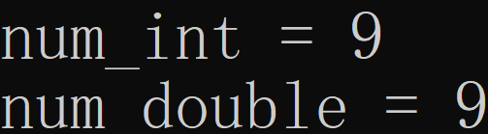
C++类型转换
示例1：从int转换为double
#include <iostream>
int main()
{
// 为num_int分配一个int值
int num_int = 9;
// 声明一个double变量
double num_double;
// 隐式转换：将int值分配给double变量
num_double = num_int;
std::cout << "num_int = " << num_int << std::endl;
std::cout << "num_double = " << num_double << std::endl;
return 0;
}

Slide 168
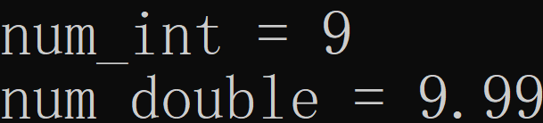
C++类型转换
示例2：自动从double转换为int
#include <iostream>
int main()
{
int num_int;
double num_double = 9.99;
// 隐式转换：将一个double值赋给一个int变量
num_int = num_double;
std::cout << "num_int = " << num_int << std::endl;
std::cout << "num_double = " << num_double << std::endl;
return 0;
}

Slide 169
C++类型转换
Higher Data Type
转换期间的数据丢失（窄化转换）
从上面的示例可以看出，从一种数据类型转换为另一种数据类型很容易导致数据丢失。当较大类型的数据转换为较小类型的数据时，会发生这种情况。
long double
double
float
unsigned long long
long long
Data Loss
No Data Loss
unsigned long
long
unsigned [int]
int
Lower Data Type

Slide 170
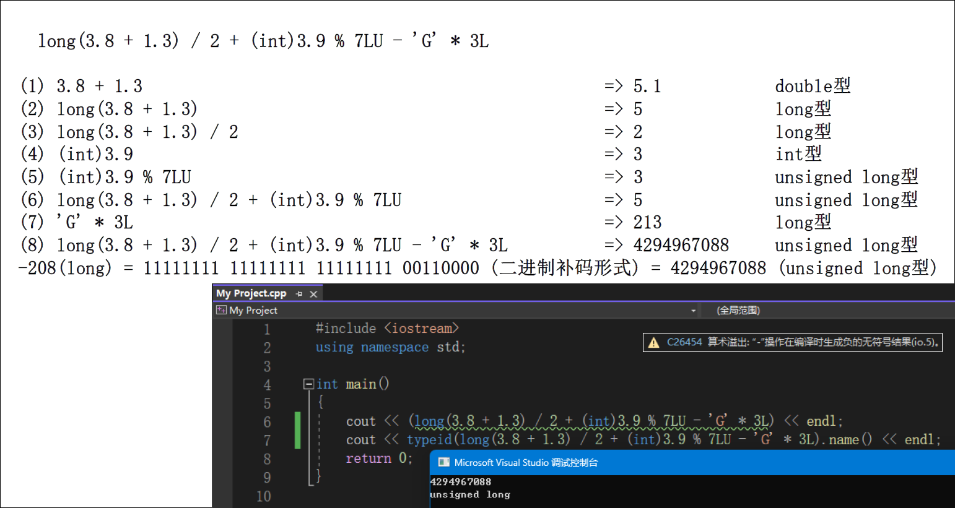
C++类型转换

Slide 171
C++类型转换
C++显式转换
当用户手动将数据从一种类型更改为另一种类型时，这称为显式转换。这种类型的转换也称为强制类型转换。
我们可以使用三种主要方法在C++中使用显式转换。他们是：
C型类型强制转换（强制转换符号）
函数表示法（老式C++风格的类型转换）
类型转换运算符

Slide 172
C++类型转换
C风格转换
顾名思义，这种类型的转换受到C编程语言的青睐。也称为强制转换表示法。
这种样式的语法是：
(data_type)expression

Slide 173
C++类型转换
函数样式转换
我们还可以使用类似符号的函数将数据从一种类型转换为另一种类型。
这种类型的语法是：
data_type(expression)

Slide 174
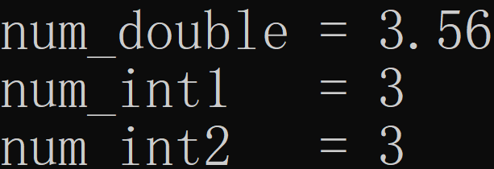
C++类型转换
示例3：类型转换
#include <iostream>
int main()
{
double num_double = 3.56;
std::cout << "num_double = " << num_double << std::endl;
// 从double到int的C风格转换
int num_int1 = (int)num_double;
std::cout << "num_int1 = " << num_int1 << std::endl;
// 从double到int的函数样式转换
int num_int2 = int(num_double);
std::cout << "num_int2 = " << num_int2 << std::endl;
return 0;
}

Slide 175
C++类型转换
类型转换运算符
除了这两个类型转换外，C++还具有四个用于类型转换的运算符。它们被称为类型转换运算符。他们是：
static_cast<data_type>(expression)
dynamic_cast<data_type>(expression)
const_cast<data_type>(expression)
reinterpret_cast<data_type>(expression)
我们将在以后的学习中了解后三种强制转换。

Slide 176

C++类型转换
In short:
static_cast<>() gives you a compile time checking ability, C-Style cast doesn't.
static_cast<>() can be spotted easily anywhere inside a C++ source code; in contrast, C_Style cast is harder to spot.
Intentions are conveyed much better using C++ casts.

Slide 177
C++类型转换
简而言之：
static_cast<>()提供了编译时检查功能，C风格转换却没有。
在C++源代码中，static_cast<>()很容易被发现；相比之下， C风格转换就比较难发现。
使用C++语法更能表达意图。

Slide 178
C++类型转换
举例：（后续课程内容学习）
静态类型转换执行兼容类型之间的转换。它C风格转换类似，但限制性更强。例如，C风格转换允许一个整数指针指向一个字符串。
char c = 10; // 1 byte
int *p = (int*)&c; // 4 bytes
由于这会导致一个4字节指针指向1字节已分配内存，因此写入该指针要么会导致运行时错误，要么会覆盖某些相邻内存。
*p = 5; // run-time error: stack corruption
与C风格的转换不同，静态转换允许编译器检查指针和被指向者的数据类型是否兼容，这样程序员就能在编译时捕捉到这个错误的指针赋值。
int *q = static_cast<int*>(&c); // compile-time error

Slide 179

C++类型转换
示例：（后续课程内容学习）
int main()
{
char c = 10; // 1 byte
int* p = (int*)&c; // 4 bytes
*p = 5;
//int* q = static_cast<int*>(&c);
return 0;
}
// run-time error: stack corruption

Slide 180

C++类型转换
示例：（后续课程内容学习）
int main()
{
char c = 10; // 1 byte
int* p = (int*)&c; // 4 bytes
//*p = 5;
int* q = static_cast<int*>(&c);
return 0;
}
// compile-time error

Slide 181
Part 07
cin与cout基本使用与C++格式化控制
Basic Usage of cin and cout and C++ Formatting Controls

Slide 182
流的基本概念
流：C++将输入和输出看作字节流。输入时，程序从输入流中抽取字节；输出时，程序将字节插入输出流。
缓冲区：用作中介的内存块，将信息从设备传输到程序或从程序传输到设备的临时存储工具，可以提高数据的读取速率。
刷新缓冲区：输出时，程序首先填满缓冲区，然后把整块的数据传输给硬盘，并清空缓冲区，这被称为刷新缓冲区。
C/C++的原生标准中没有定义输入/输出的基本语句
C语言用printf/scanf等函数来实现输入和输出，通过#include<stdio.h>来调用
C++通过cin和cout的流对象来实现，通过#include<iostream>来调用
cout： 输出流对象<<：流插入运算符
cin： 输入流对象>>：流提取运算符

Slide 183


流的基本概念

Slide 184


输入输出的基本概念

Slide 185

输出流的基本操作
一个cout语句可写为若干行，或者若干语句。
一个cout的输出可以是一行，也可以是多行，多个cout的输出也可以是一行。
cout << "hello\nhello" << endl;
一个插入运算符只能输出一个值。
cout根据数据类型决定输出形式，系统会自动判断输出数据的格式。

Slide 186

§.基础知识题 - cin与cout的基本使用
B.观察下列4个程序的运行结果（问题分析关键：运算符优先级与逗号运算符的使用）
作业例1：
#include <iostream>
using namespace std;
int main() {
int a=10, b=15, c=20;
cout << a << b << c;
return 0;
}
输出：101520
变量 a、b 和 c 依次输出，因此输出为 "101520"。
作业例3：
#include <iostream>
using namespace std;
int main() {
int a=10, b=15, c=20;
cout << a, b, c;
return 0;
}
输出：10
逗号运算符的优先级比流运算符 << 低。因此，表达式 cout << a, b, c; 实际上被解释为 (cout << a), b, c;。首先执行了 cout << a，然后依次计算每个表达式，并返回最后一个表达式的值。因此 (cout << a, b, c) 的值是 c，输出为 "10"。
作业例3验证：
#include <iostream>
using namespace std;
int main() {
int a=10, b=15, c=20;
int d=(cout << a, b, c);
cout << endl << d;
return 0;
}
输出：10
20
(cout << a, b, c) 的值是 c，即输出为 "20"。
作业例4：
#include <iostream>
using namespace std;
int main() {
int a=10, b=15, c=20;
cout << a, b, c << endl;
return 0;
}
逗号运算符的优先级比流运算符 << 低。因此，表达式 cout << a, b, c << endl; 实际上被解释为 (cout << a), b, (c << endl);。
首先，cout << a 执行输出操作，逗号运算符的作用是分隔表达式，并且返回最后一个表达式的值。
最后尝试对 c << endl 进行操作，endl 并不是一个可以直接与整数进行右移操作的对象，因此编译器会报错。
作业例2：
#include <iostream>
using namespace std;
int main() {
int a=10, b=15, c=20;
cout << (a, b, c) << endl;
return 0;
}
输出：20
在括号中使用了逗号运算符，它会依次计算每个表达式，并返回最后一个表达式的值。因此 (a, b, c) 的值是 c，所以输出为 "20"。
补充例：
#include <iostream>
using namespace std;
int main() {
int a = 10, b = 15, c = 20;
cout << (cout << a, cout << b, c), cout << (a, b), c;
return 0;
}
输出：10152015
结论：一个流插入运算符<<只能输出1个数据

Slide 187
§.基础知识题 - cin与cout的基本使用
C.观察下列2个程序的运行结果
#include <iostream>
using namespace std;
int main()
{
char ch = 65;
cout << ch << endl;
return 0;
}
输出：A
#include <iostream>
using namespace std;
int main()
{
int ch = 65;
cout << ch << endl;
return 0;
}
输出：65
解释这两个程序输出不同的原因：
cout根据数据类型决定输出形式，系统会自动判断输出数据的格式。

Slide 188
§.基础知识题 - cin与cout的基本使用
D.程序同C，按要求修改程序
#include <iostream>
using namespace std;
int main()
{
char ch = 65;
cout << ch << endl;
return 0;
}
#include <iostream>
using namespace std;
int main()
{
char ch = 65;
cout << static_cast<int>(ch) << endl;
return 0;
}
#include <iostream>
using namespace std;
int main()
{
int ch = 65;
cout << ch << endl;
return 0;
}
#include <iostream>
using namespace std;
int main()
{
int ch = 65;
cout << static_cast<char>(ch) << endl;
return 0;
}
在char类型不变的情况下，要求输出为65
（不允许添加其它变量）
在int类型不变的情况下，要求输出为A
（不允许添加其它变量）

Slide 189
§.基础知识题 - cin与cout的基本使用
E.程序同C，按要求修改程序
#include <iostream>
using namespace std;
int main()
{
char ch = 65;
cout << ch << endl;
return 0;
}
还有没有其他方法？
#include <iostream>
using namespace std;
int main()
{
char ch = 65;
cout << ch / 10 << ch / 11 << endl;
return 0;
}
#include <iostream>
using namespace std;
int main()
{
char ch = 65;
cout << ch + 0 << endl;
return 0;
}
#include <iostream>
using namespace std;
int main()
{
char ch = 65;
cout << ch * 1 << endl;
return 0;
}
在char类型不变的情况下，要求输出为65
（不允许添加其它变量，不允许使用任何方式的强制类型转换）

Slide 190

输入流的基本操作
一个输入内容可分为若干行，或者若干语句，一个提取运算符只能输入1个值。
提取运算符后必须跟变量名，不能是常量/表达式等。
cin是按格式读入，输入终止条件为回车、空格、非法输入。
cin的输入必须以回车结束，输入的内容放在输入缓冲区中，从输入缓冲区去取得所需要的内容后，多余的内容还放在输入缓冲区中，等待下次读入（如果程序结束，则操作系统会清空输入缓冲区）。
系统会自动根据cin后变量的类型按最长原则来读取合理数据。
字符型变量只能输入图形字符(33-126)，不能以转义符方式输入（单双引号、转义符全部当作单字符）。
浮点数输入时，可以是十进制数或指数形式，只取有效位数（4舍5入）。
cin不能跟endl，否则编译错。

Slide 191

输入流的基本操作
变量读取后，系统会判断输入数据是否超过变量的范围，若超过则置内部的错误标记并返回一个不可信的值（不同编译器处理不同）。
cin输入完成后，通过cin.good()/cin.fail()可判断本次输入是否正确。
cin碰到非法字符后会置错误标记位，后面会一直错。
cin连续输入多个int时，碰到非法字符，下一个是0，再下面才是随机值。
cin超范围后，不同类型的数据处理不同。
cin超范围和赋值超范围是不同的。

Slide 192

输入流的基本操作

Slide 193
输入流的基本操作
示例1-1：int类型赋值
#include <iostream>
using namespace std;
int main() {
int k;
k = 2000000000; // 合理范围（输出：2000000000）
cout << k << endl;
k = 4000000000; // 超上限但未超同类型的u_int上限（输出：-294967296）
cout << k << endl;
k = 9000000000; // 超上限且超过同类型的u_int上限（输出：410065408）
cout << k << endl;
k = -2000000000; // 合理范围（输出：-2000000000）
cout << k << endl;
k = -4000000000; // 超下限（输出：294967296）
cout << k << endl;
return 0;
}

Slide 194
输入流的基本操作
示例1-2：int类型输入
#include <iostream>
using namespace std; int main() {
int k;
cin >> k;
cout << "k=" << k << endl;
cout << "cin.good()=" << cin.good() << endl;
cout << "cin.fail()=" << cin.fail() << endl;
return 0;
}
情况 | 输入 | k | cin.good() | cin.fail()
合理范围 | 2000000000 | 2000000000 | 1 | 0
超上限但未超同类型的u_int上限 | 4000000000 | 2147483647 | 0 | 1
超上限且超过同类型的u_int上限 | 9000000000 | 2147483647 | 0 | 1
合理范围 | -2000000000 | -2000000000 | 1 | 0
超下限 | -4000000000 | -2147483648 | 0 | 1

Slide 195
输入流的基本操作
示例1：规律总结
输入/赋值超int上限但未超同类型的u_int上限，两者不一致。区别是：
输入超int上限但未超同类型的u_int上限，得到的结果是int型变量的上限2147483647；
赋值超int上限但未超同类型的u_int上限，按照同长度的signed与unsigned相互赋值的规则进行赋值。
4000000000的补码为11101110011010110010100000000000，对应的十进制为-294967296。
输入/赋值超int上限且超同类型的u_int上限，两者不一致。区别是：
输入超int上限且超同类型的u_int上限，得到的结果是int型变量的上限2147483647；
赋值超int上限且超同类型的u_int上限，按照不同长度的整型数据相互赋值的规则进行赋值。
9000000000的补码为1000011000011100010001101000000000，高位丢弃后对应的十进制为410065408。
输入/赋值超int下限，两者不一致。区别是：
输入超int下限，得到的结果是int型变量的下限-2147483648；
赋值超int下限，得到的结果是原数据的二进制补码进行高位丢弃操作之后对应的十进制数。
-4000000000的补码为100010001100101001101100000000000，高位丢弃后对应的十进制为294967296。

Slide 196
输入流的基本操作
示例2-1：unsigned int类型赋值
#include <iostream>
using namespace std;
int main() {
unsigned int k;
k = 4000000000; // 合理范围（输出：4000000000）
cout << k << endl;
k = 5000000000; // 超上限（输出：705032704）
cout << k << endl;
k = -2000000000; // 负数但未超int下限（输出：2294967296）
cout << k << endl;
k = -4000000000; // 负数且未超过u_int上限加负号的下限（输出：294967296）
cout << k << endl;
k = -5000000000; // 负数且超过u_int上限加负号的下限（输出：3589934592）
cout << k << endl;
return 0;
}

Slide 197
输入流的基本操作
示例2-2：unsigned int类型输入
#include <iostream>
using namespace std; int main() {
unsigned int k;
cin >> k;
cout << "k=" << k << endl;
cout << "cin.good()=" << cin.good() << endl;
cout << "cin.fail()=" << cin.fail() << endl;
return 0;
}
情况 | 输入 | k | cin.good() | cin.fail()
合理范围 | 4000000000 | 4000000000 | 1 | 0
超上限 | 5000000000 | 4294967295 | 0 | 1
负数但未超int下限 | -2000000000 | 2294967296 | 1 | 0
负数且未超过u_int上限加负号的下限 | -4000000000 | 294967296 | 1 | 0
负数且超过u_int上限加负号的下限 | -5000000000 | 4294967295 | 0 | 1

Slide 198
输入流的基本操作
示例2：规律总结
输入/赋值超u_int上限，两者不一致。区别是：
输入超u_int上限，得到的结果是u_int型变量的上限4294967295；
赋值超u_int上限，按照不同长度的整型数据相互赋值的规则进行赋值。
输入/赋值为负数但未超int下限，两者一致。
输入/赋值为负数且未超过u_int上限加负号后的下限，两者一致。
输入/赋值为负数且超过u_int上限加负号后的下限？两者不一致。区别是：
输入超int下限，得到的结果是u_int型变量的上限4294967295；
赋值超int下限，得到的结果是原数据的二进制补码进行高位丢弃操作之后对应的十进制数。

Slide 199
输入流的基本操作
规律总结
signed数据在输入正确且范围合理的情况下
signed数据在输入正确但超上限（未超同类型unsigned上限）的情况下
signed数据在输入正确且超上限（超过同类型unsigned上限）的情况下
signed数据在输入正确但超下限范围的情况下
unsigned数据在输入正确且范围合理的情况下
unsigned数据在输入正确且超上限的情况下
unsigned数据在输入正确但为负数（未超同类型signed下限）的情况下
unsigned数据在输入正确且为负数（超过同类型signed下限）的情况下
unsigned数据在输入正确且为负数（超过同类型unsigned上限加负号后的下限）的情况下

Slide 200
输入流的基本操作
#include <iostream>
using namespace std;
int main()
{
int a, b, c;
cin >> a, b, c;
cout << a << endl;
cout << b << endl;
cout << c << endl;
return 0;
}
输入：
1 2 3
输出：
1
4242432
7929704

Slide 201
输入流的基本操作
#include <iostream>
using namespace std;
int main()
{
int a = 66, b = 67, c = 68;
cin >> a, b, c;
cout << a << endl;
cout << b << endl;
cout << c << endl;
return 0;
}
输入：
1 2 3
输出：
1
67
68

Slide 202
输入流的基本操作
#include <iostream>
using namespace std;
int main()
{
int a = 66, b = 67, c = 68;
cin >> (a, b, c);
cout << a << endl;
cout << b << endl;
cout << c << endl;
return 0;
}
输入：
1 2 3
输出：
66
67
1

Slide 203
输入流的基本操作
#include <iostream>
using namespace std;
int main()
{
char c1, c2;
int a;
float b;
cin >> c1 >> c2 >> a >> b;
cout << c1 <<' '<< c2 <<' '<< a <<' '<< b << endl;
return 0;
}
输入：
1234 56.78
输出：
1 2 34 56.78
输入：
1 2 34 56.78
输出：
1 2 34 56.78

Slide 204

C++方式输入输出的格式化控制

Slide 205
Part 08
C++代码风格与规范
C++ Code Style and Standards
Google 开源项目风格指南 (中文版)
https://zh-google-styleguide.readthedocs.io

Slide 206

Any fool can write code that a computer can understand.
Good programmers write code that humans can understand.
——Martin Fowler

Slide 207

文件结构（第04模块 函数）
版权和版本的声明
版权和版本的声明位于头文件和定义文件的开头，主要内容有：
版权信息
文件名称，标识符，摘要
当前版本号，作者 / 修改者，完成日期
版本历史信息
头文件的结构（.h / .hpp）
头文件由三部分内容组成：
头文件开头处的版权和版本声明
预处理块
函数和类结构声明等
不要在头文件中使用 using namespace std;

Slide 208

文件结构（第04模块 函数）
条件编译（后续课程内容学习）

Slide 209


程序的版式

Slide 210
程序的版式
空行
空行起着分隔程序段落的作用。空行得体（不过多也不过少）将使程序的布局更加清晰。空行不会浪费内存，虽然打印含有空行的程序是会多消耗一些纸张，但是值得。所以不要舍不得用空行。
规则
在每个类声明之后、每个函数定义结束之后都要加空行。
在一个函数体内，逻辑上密切相关的语句之间不加空行，其它地方应加空行分隔。

Slide 211
程序的版式
代码行
规则
一行代码只做一件事情，如只定义一个变量，或只写一条语句。这样的代码容易阅读，并且方便于写注释。
if / for / while / do 等语句自占一行，执行语句不得紧跟其后。不论执行语句有多少都要加 { }。这样可以防止书写失误。

Slide 212


程序的版式
风格不良的代码

Slide 213


程序的版式
风格良好的代码

Slide 214
程序的版式
代码行
建议
尽可能在定义变量的同时初始化该变量（就近原则）如果变量的引用处和其定义处相隔比较远，变量的初始化很容易被忘记。如果引用了未被初始化的变量，可能会导致程序错误。本建议可以减少隐患。

Slide 215

程序的版式
代码行的空格

Slide 216
程序的版式
代码行的空格

Slide 217

程序的版式

Slide 218

程序的版式

Slide 219

程序的版式 – 对齐

Slide 220

程序的版式 – 对齐

Slide 221

程序的版式 – 对齐

Slide 222

程序的版式 – 对齐

Slide 223

程序的版式 – 对齐

Slide 224

程序的版式 – 对齐

Slide 225

程序的版式 – 对齐

Slide 226

程序的版式 – 对齐

Slide 227

程序的版式 – 对齐

Slide 228

程序的版式 – 对齐

Slide 229

程序的版式 – 对齐

Slide 230
程序的版式
长行拆分
规则
代码行最大长度宜控制在70至80个字符以内。代码行不要过长，否则眼睛看不过来，也不便于打印。
长表达式要在低优先级操作符处拆分成新行，操作符放在新行之首（以便突出操作符）。拆分出的新行要进行适当的缩进，使排版整齐，语句可读。

Slide 231

程序的版式
长行拆分

Slide 232
程序的版式
注释
注释通常用于：
版本、版权声明
函数接口说明
重要的代码行或段落提示
虽然注释有助于理解代码，但注意不可过多地使用注释。

Slide 233
程序的版式
为什么要使用注释？
如果我们在代码上写注释，那么将来我们会更容易理解代码。而且，协作其他开发人员将更容易理解项目代码。
注意：注释不应该用来解释写得不好的代码。我们应该总是编写结构良好和自解释的代码。
作为一般的经验法则，请使用注释来解释为什么您做了某件事，而不是您如何做某件事。

Slide 234
程序的版式
注释
规则
注释是对代码的“提示”，而不是文档。程序中的注释不可喧宾夺主，注释太多了会让人眼花缭乱。注释的花样要少。
如果代码本来就是清楚的，则不必加注释。否则多此一举，令人厌烦。i++; // i 的值加 1
边写代码边注释，修改代码同时修改相应的注释，以保证注释与代码的一致性。不再有用的注释要删除。

Slide 235
程序的版式
注释
规则
4. 注释应当准确、易懂，防止注释有二义性。错误的注释不但无益反而有害。
5. 尽量避免在注释中使用缩写，特别是不常用缩写。
6. 注释的位置应与被描述的代码相邻，不可放在下方。
7. 当代码比较长，特别是有多重嵌套时，应当在一些段落的结束处加注释，便于阅读。

Slide 236

程序的版式
TODO注释

Slide 237
程序的版式
Google C++ Styleguide 译者 (YuleFox) 笔记
关于注释风格，很多C++的coders更喜欢行注释, C coders或许对块注释依然情有独钟，或者在文件头大段大段的注释时使用块注释。
文件注释可以炫耀你的成就，也是为了捅了篓子别人可以找你。
注释要言简意赅，不要拖沓冗余，复杂的东西简单化和简单的东西复杂化都是要被鄙视的。
对于Chinese coders来说，用英文注释还是用中文注释，it is a problem，但不管怎样，注释是为了让别人看懂，难道是为了炫耀编程语言之外的你的母语或外语水平吗。
注释不要太乱，适当的缩进才会让人乐意看。但也没有必要规定注释从第几列开始，UNIX/LINUX下还可以约定是使用tab还是space，个人倾向于space。
TODO很不错，有时候，注释确实是为了标记一些未完成的或完成的不尽如人意的地方，这样一搜索，就知道还有哪些活要干，日志都省了。

Slide 238
命名规则
据考察，没有一种命名规则可以让所有的程序员赞同，程序设计教科书一般都不指定命名规则。命名规则对软件产品而言并不是“成败悠关”的事，我们不要化太多精力试图发明世界上最好的命名规则，而应当制定一种令大多数项目成员满意的命名规则，并在项目中贯彻实施。

Slide 239
命名规则
望文知意
MinLength && MaxInformation 原则
命名规则尽量与所采用的操作系统或开发工具的风格保持一致。驼峰命名法（Windows）下划线命名法（Unix）
程序中不要出现仅靠大小写区分的相似的标识符。
程序中不要出现标识符完全相同的局部变量和全局变量，尽管两者的作用域不同而不会发生语法错误，但会使人误解。

Slide 240


命名规则
6. 变量名：名词 / 偏正短语
函数名：动词 / 动宾短语
类的成员函数应当只使用动词，被省略掉的名词就是对象本身。

Slide 241


命名规则
8. 用正确的反义词组命名具有互斥意义的变量或相反动作的函数等。
尽量避免名字中出现数字编号，除非逻辑上的确需要编号。
禁止使用拼音命名。

Slide 242


命名规则
简单的 Windows 应用程序命名规则
类名和函数名用大写字母开头的单词组合而成。
2. 变量和参数用小写字母开头的单词组合而成。

Slide 243


命名规则
简单的 Windows 应用程序命名规则
3. 常量全用大写的字母，用下划线分割单词。
4. 静态变量加前缀 s_（表示static）。

Slide 244


命名规则
简单的 Windows 应用程序命名规则
5. 如果必须全局变量，则使全局变量加前缀 g_（表示global）。
类的数据成员加前缀 m_（表示member）。
这样可以避免数据成员与成员函数的参数同名。

Slide 245
命名规则
简单的 Windows 应用程序命名规则
7. 为了防止某一软件库中的一些标识符和其它软件库中的冲突，可
以为各种标识符加上能反映软件性质的前缀。例如三维图形标准
OpenGL 的所有库函数均以 gl 开头，所有常量（或宏定义）均以
GL 开头。

Slide 246


表达式和基本语句
布尔变量与零值比较

Slide 247

表达式和基本语句
整型变量与零值比较

Slide 248

表达式和基本语句
浮点变量与零值比较

Slide 249

表达式和基本语句
指针变量与零值比较

Slide 250



表达式和基本语句
对 if 语句的补充说明

Slide 251

表达式和基本语句
循环语句的效率

Slide 252
表达式和基本语句
switch 语句
不要忘记最后那个 default 分支。即使程序真的不需要 default 处理，
也应该保留语句 default: break; 这样做并非多此一举，而是为了防止别人误以为你忘了 default 处理。

Slide 253

表达式和基本语句
goto 语句

Slide 254


表达式和基本语句
goto 语句

Slide 255

表达式和基本语句

Slide 256

表达式和基本语句

Slide 257

常量
为什么需要常量：避免魔法数字（magic numbers）

Slide 258

常量
const 常量完全取代宏常量

Slide 259
常量
const 常量完全取代宏常量
1. 重复计算问题
#define pi acos(-1.0)
2. 边际效应（无参宏）
#define t 1 + 3.1415926
t * 2 → 1 + 3.1415926 * 2

Slide 260



常量
3. 边际效应（带参宏）

Slide 261
函数设计（第04模块 函数）
参数的规则
参数的书写要完整，不要贪图省事只写参数的类型而省略参数名字。
如果函数没有参数，则用 void 填充。
参数命名要恰当，顺序要合理。
如果参数是指针，且仅作输入用，则应在类型前加const，以防止该指针在函数体内被意外修改。
如果输入参数以值传递的方式传递对象，则宜改用“const&”方式来传递，这样可以省去临时对象的构造和析构过程，从而提高效率。
避免函数有太多的参数，参数个数尽量控制在 5 个以内。如果参数太多，在使用时容易将参数类型或顺序搞错。
尽量不要使用类型和数目不确定的参数。
返回值的规则
函数名字与返回值类型在语义上不可冲突。
不要将正常值和错误标志混在一起返回。正常值用输出参数获得，而错误标志用 return 语句返回。
有时候函数原本不需要返回值，但为了增加灵活性如支持链式表达，可以附加返回值。
函数内部实现的规则
在函数体的“入口处”，对参数的有效性进行检查。
在函数体的“出口处”，对 return 语句的正确性和效率进行检查。
函数内部实现的建议
函数的功能要单一，不要设计多用途的函数。
函数体的规模要小，尽量控制在 50 行代码之内。在函数体的“出口处”，对 return 语句的正确性和效率进行检查。
尽量避免函数带有“记忆”功能。相同的输入应当产生相同的输出。带有“记忆”功能的函数，其行为可能是不可预测的，因为它的行为可能取决于某种“记忆状态”。这样的函数既不易理解又不利于测试和维护。
在 C/C++ 语言中，函数的 static 局部变量是函数的“记忆”存储器。建议尽量少用 static 局部变量，除非必需。
不仅要检查输入参数的有效性，还要检查通过其它途径进入函数体内的变量的有效性，例如全局变量、文件句柄等。
用于出错处理的返回值一定要清楚，让使用者不容易忽视或误解错误情况。

Slide 262
一些杂谈

Slide 263

课程总体框架

Slide 264

高级语言程序设计 – 期中大作业

Slide 265


高级语言程序设计 – 期末大作业

Slide 266


高级语言程序设计 – 期末大作业

Slide 267








面向对象程序设计（OOP）

Slide 268



面向对象程序设计（OOP）

Slide 269

面向对象程序设计（OOP）

Slide 270

Repository: https://github.com/MinmusLin/Teamfight_Tactics
Release: https://github.com/MinmusLin/Teamfight_Tactics/releases

Slide 271




Repository: https://github.com/MinmusLin/Teamfight_Tactics
Release: https://github.com/MinmusLin/Teamfight_Tactics/releases

Slide 272






Repository: https://github.com/MinmusLin/Teamfight_Tactics
Release: https://github.com/MinmusLin/Teamfight_Tactics/releases

Slide 273

Repository: https://github.com/MinmusLin/Teamfight_Tactics
Release: https://github.com/MinmusLin/Teamfight_Tactics/releases

Slide 274


Repository: https://github.com/MinmusLin/Teamfight_Tactics
Release: https://github.com/MinmusLin/Teamfight_Tactics/releases

Slide 275

My GitHub Profile: https://github.com/MinmusLin

Slide 276
Question & Answer

Slide 277


Contact Us
王若兵
2021级软件工程专业
林继申
2022级软件工程专业

Slide 278
勤学加油站高程场
2024年3月23日 第一期
主讲人：2151784 同济大学软件学院 王若兵
2250758 同济大学软件学院 林继申

